Slide 1



Curso Teórico-Práctico
EPIDEMIOLOGÍA GENÓMICA
UNA HERRAMIENTA PARA FORTALECER LA VIGILANCIA DE AGENTES INFECCIOSOS
Día 4: Filogenia, CZ GEN EPI y Tipificación
Bogotá / Septiembre 26 del 2024

Slide 2

Tipificación de genomas virales en CZ ID
Héctor Ruiz
M.Sc.
Genómica de Microorganismos Emergentes

Slide 3
SARS-CoV-2

Slide 4
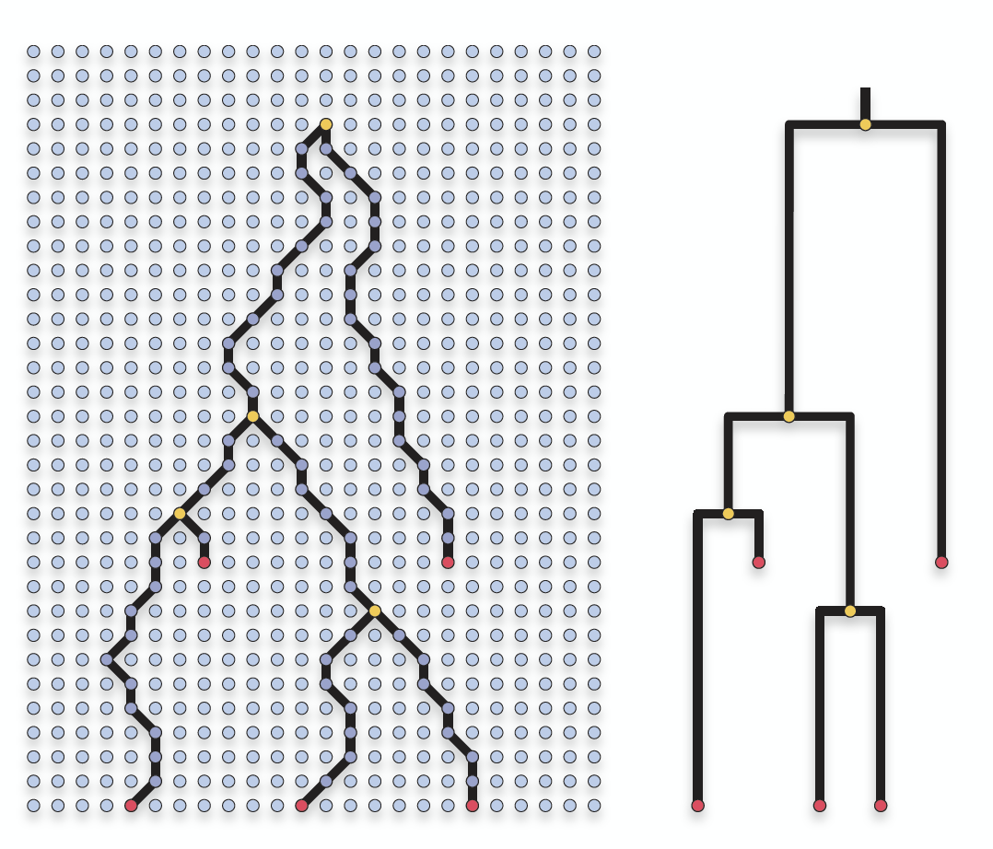
Una aproximación de los brotes
PAST
PRESENT
Adaptado de https://github.com/grubaughlab/EMD531_Gen-Epi-Inf-Dis

Slide 5
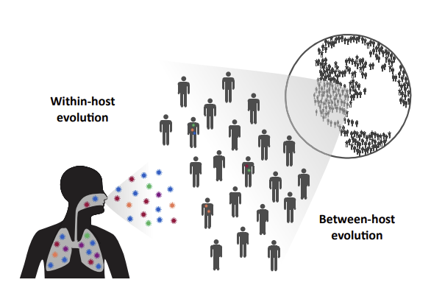
Los virus están en evolución constante
Variación permanente dentro de hospederos
Introducción de mutaciones
Evolución viral y selección de linajes al esparcirse por la población
Xu et al, 2018

Slide 6
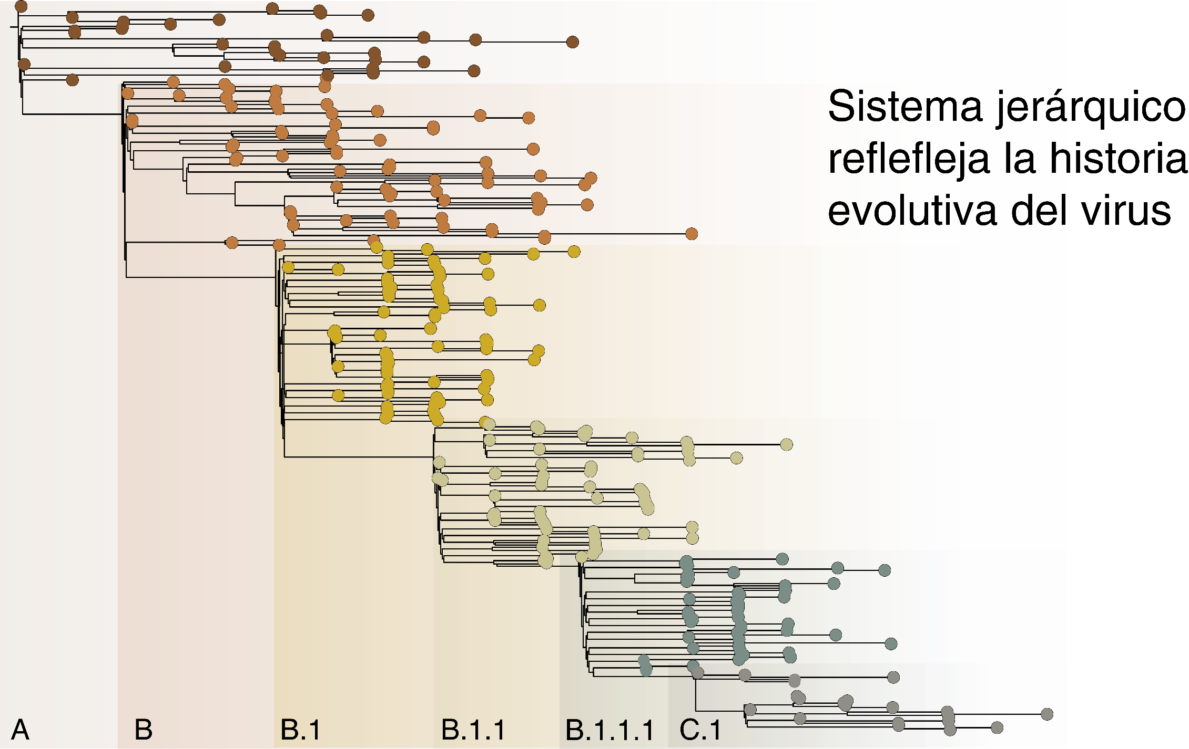
Nomenclatura de linajes
09
La nomenclatura tiene máximo tres niveles.
Sublinajes más allá se les asigna un alias.
Ejemplo:
P.1 es un alias de B.1.1.28.1
KP.2.3 es un alias de B.1.1.529.2.86.1.1.11.1.2 ( BA .2.86.1.1.1) ( JN.1.11.1.2)
https://www.pango.network/how-does-the-system-work/what-are-pango-lineages/

Slide 7
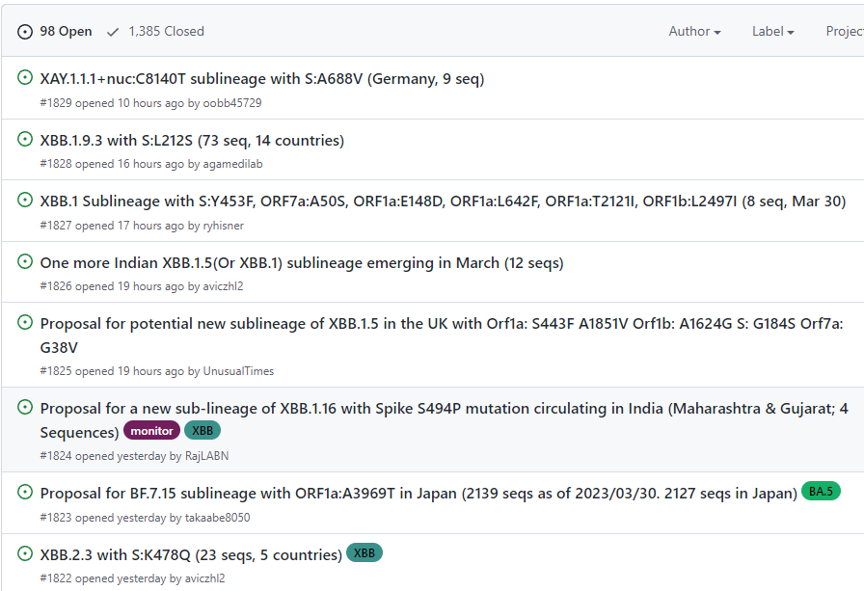
Reglas para nombrar nuevos linajes
Que el linaje guarde una relación evolutiva única.
Evidencia epidemiológica (aumento en su prevalencia)
Mutaciones adicionales sobre el linaje parental.
Secuencias de buena calidad depositadas en bases de datos públicas
https://github.com/cov-lineages/pango-designation/issues

Slide 8
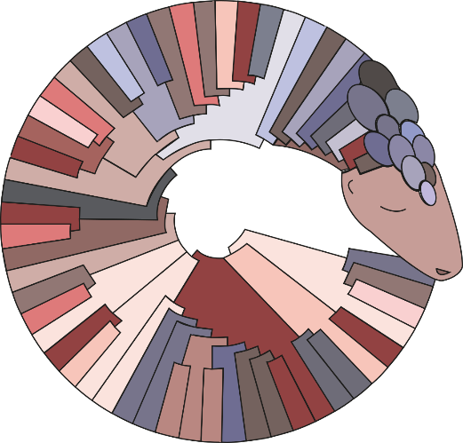


Clasificación de linajes
10
https://www.pango.network/how-does-the-system-work/what-are-pango-lineages/

Slide 9
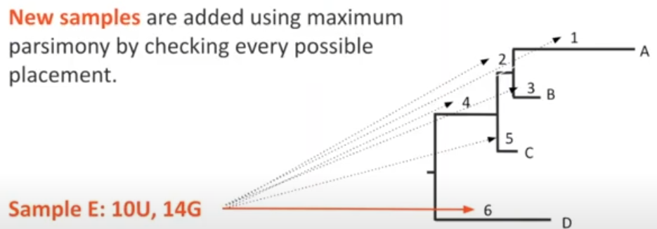
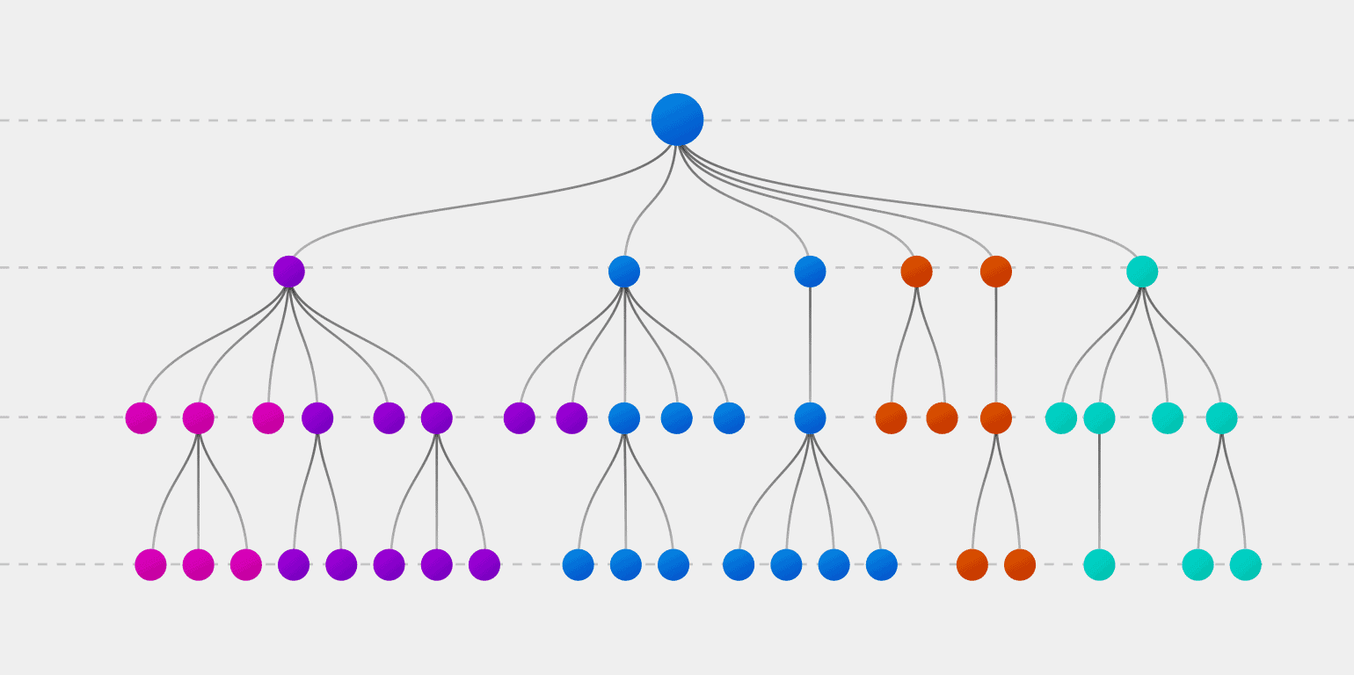
¿Cómo asigna linajes Pangolin a mis secuencias?
12
UShER – Ubicación en filogenia
Asigna una probabilidad a la asignación del vecino más cercano con máxima parsimonia (mínimo número de cambios)
PangoLEARN - Árboles de decisión
Decisiones condicionales en una estructura jerárquica.
La información viene de filogenias, por lo que la estructura jerárquica replica este comportamiento.

Slide 10

Scorpio – Apoyo a la asignación de VOCs
14
Asignación de linajes basada en llamado de variantes (SNPs, INDELs)
Usada para VOCs, VOIs, y linajes díficiles de asignar

Slide 11
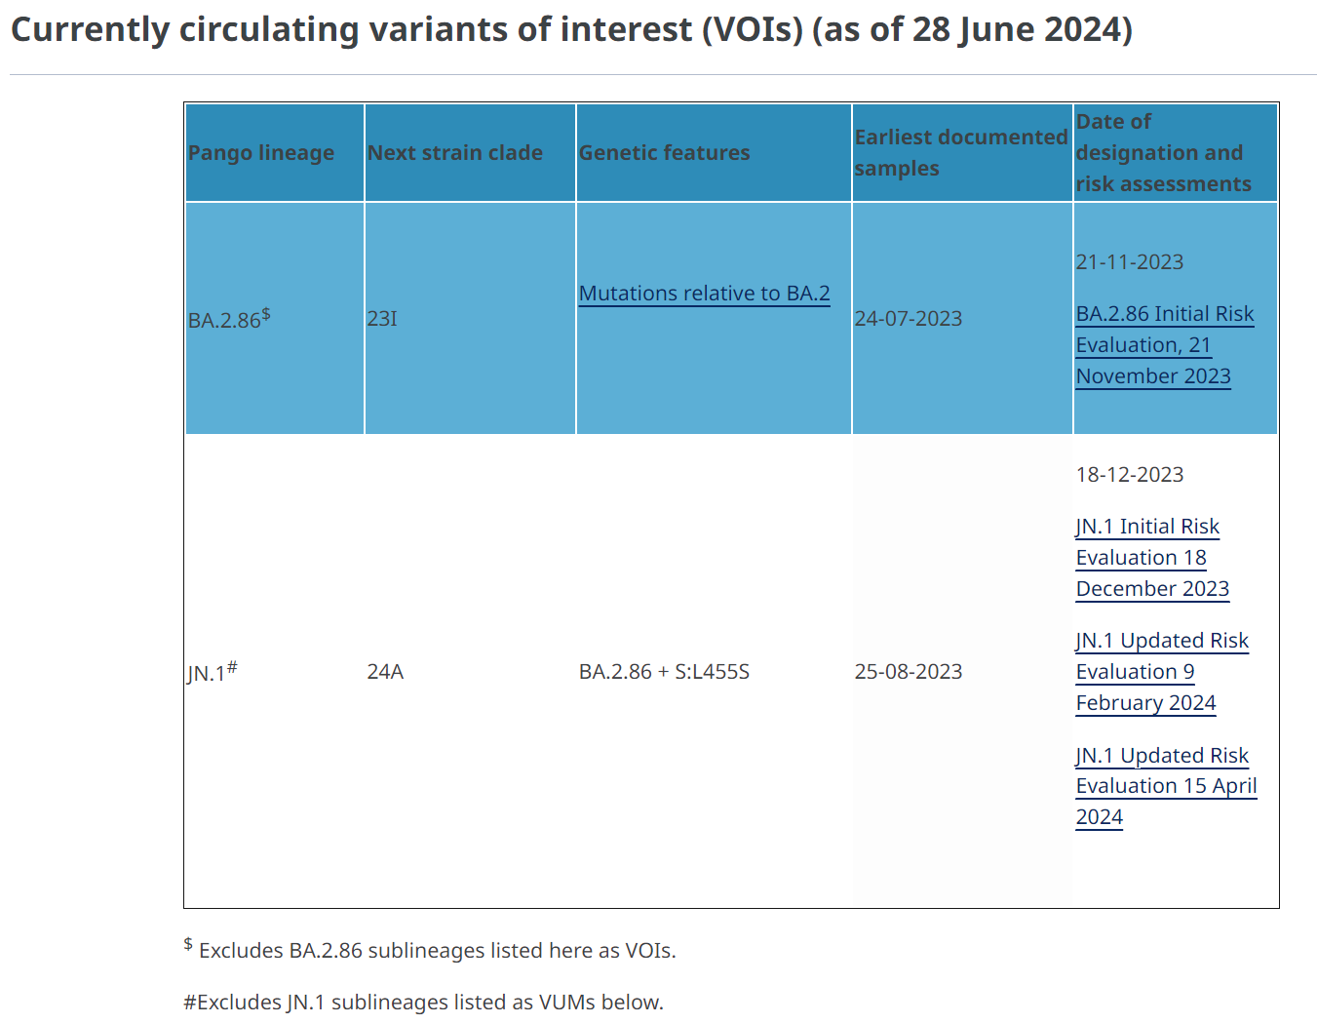
VOI
19
https://www.who.int/en/activities/tracking-SARS-CoV-2-variants/

Slide 12
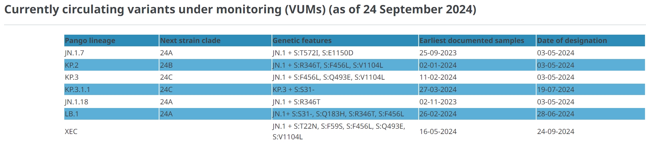
VUM
19
https://www.who.int/en/activities/tracking-SARS-CoV-2-variants/

Slide 13
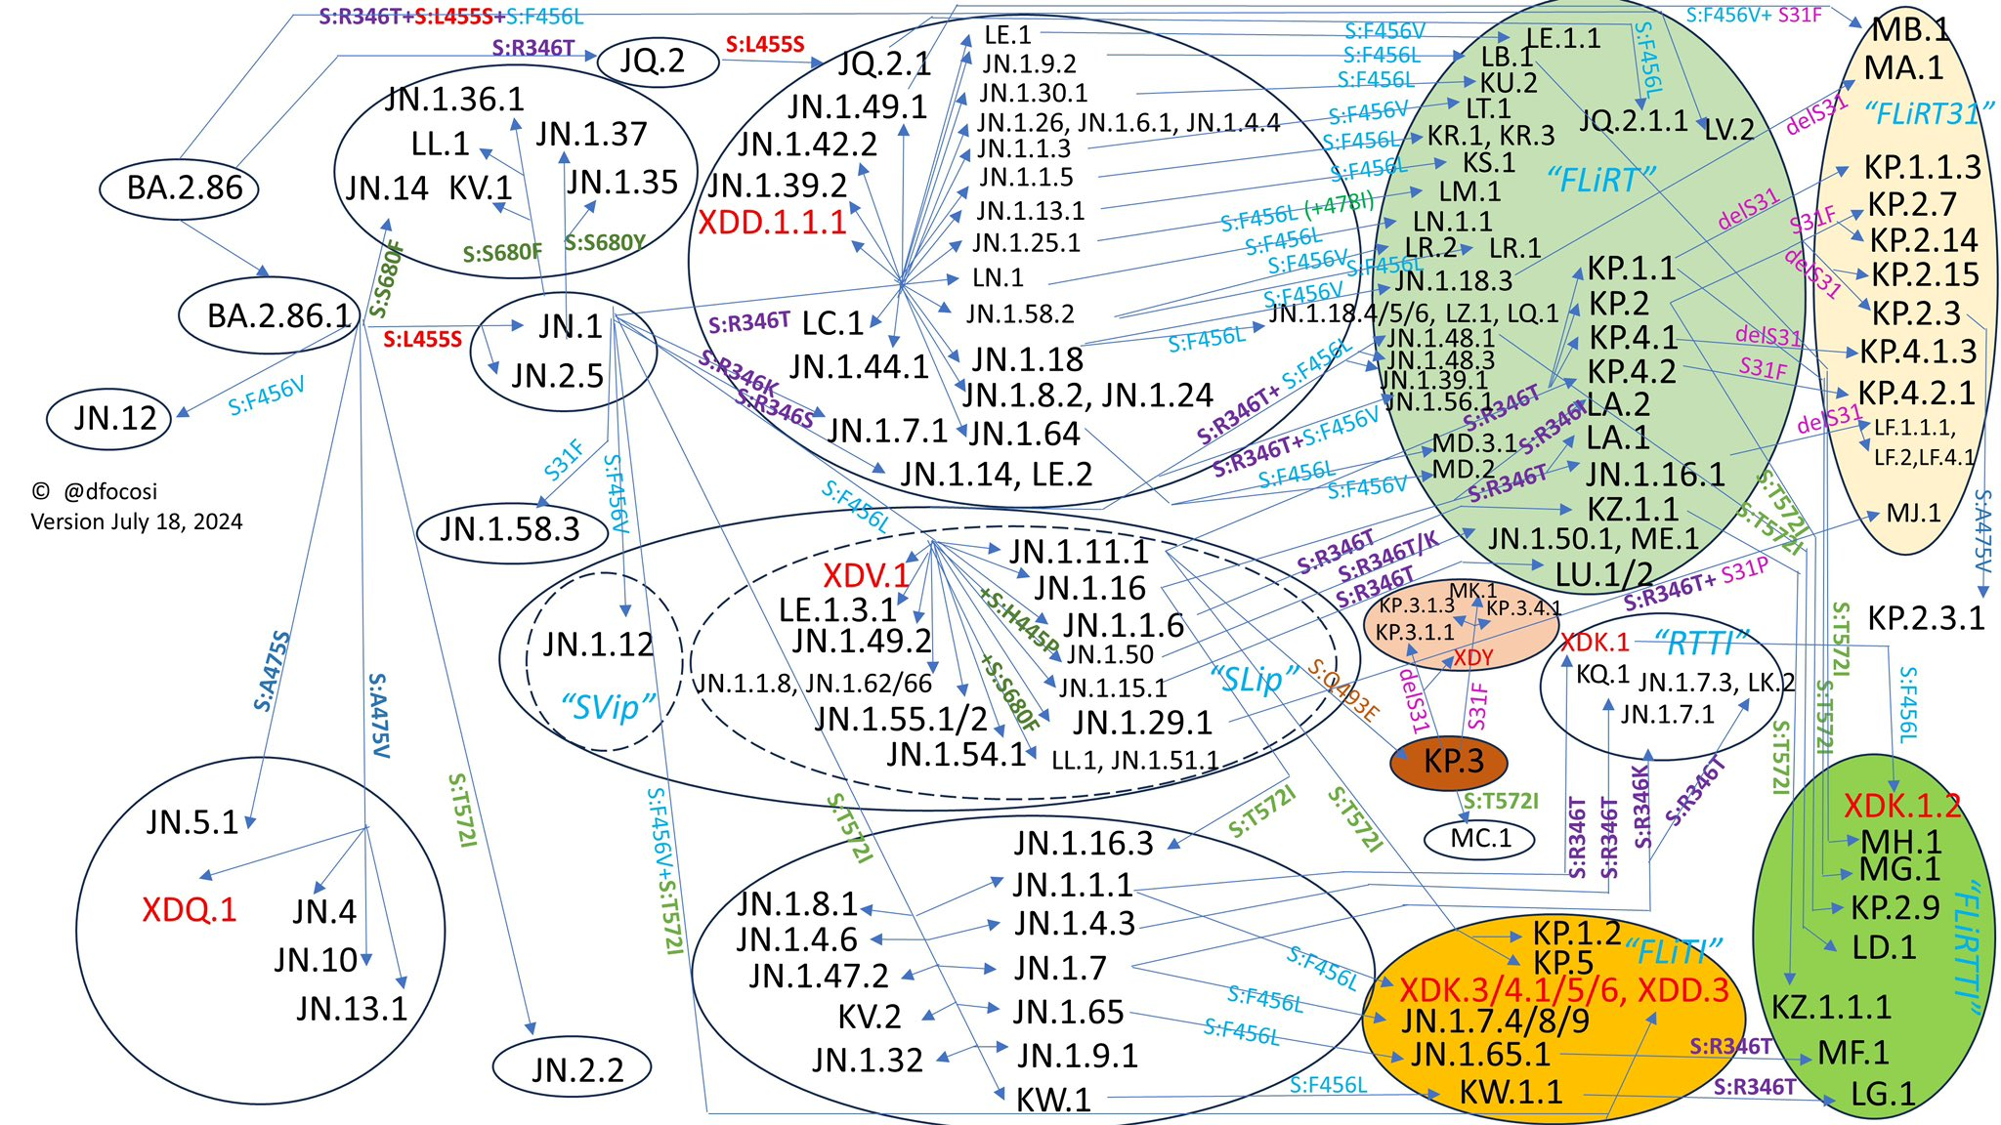
Una sopa de variantes y apodos de twitter

Slide 14
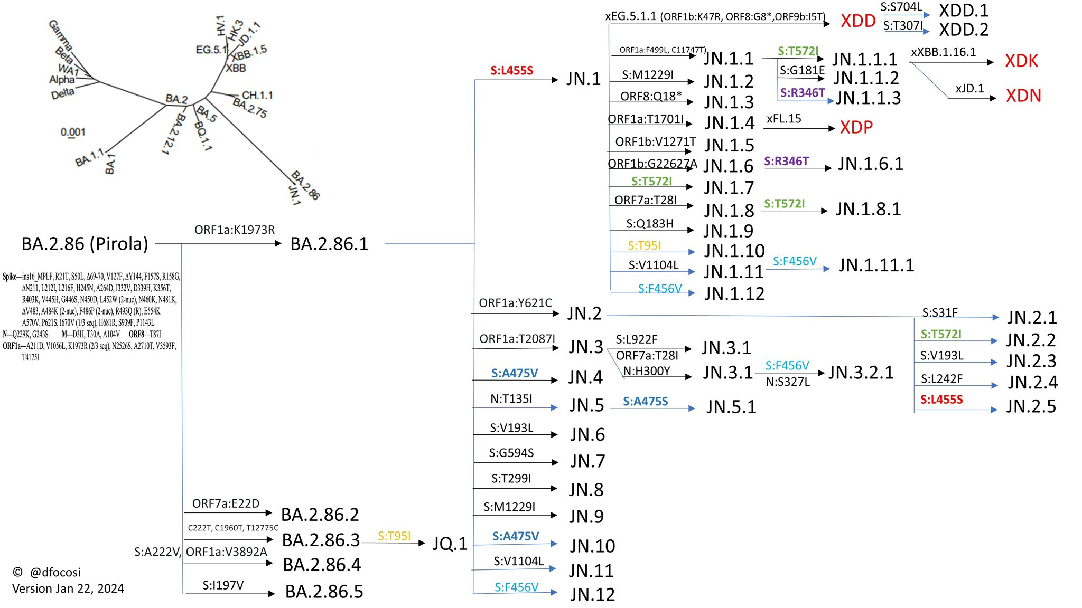
Se observa convergencia de mutaciones

Slide 15
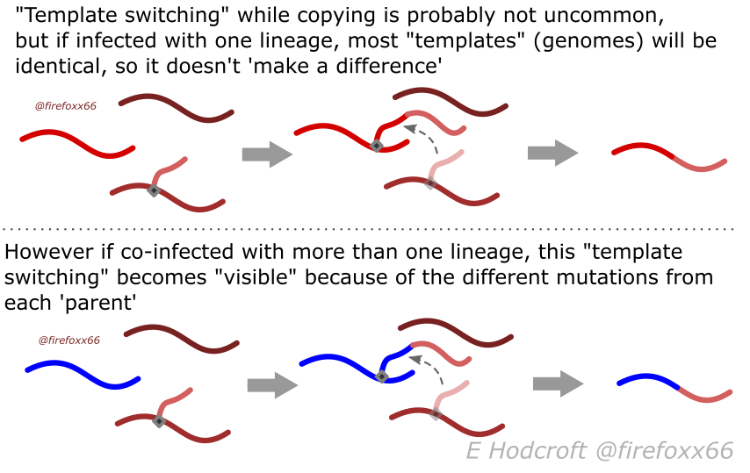
Recombinación
“Cambio de templado” al copiar con cierta frecuencia, pero al estar infectado con un solo linaje, la mayoría de templados van a ser identicos
Sin embargo, si existe co-infección con más de un linaje, este “cambio de templado” se hace evidente ya que mutaciones provienen de distintos parentales

Slide 16
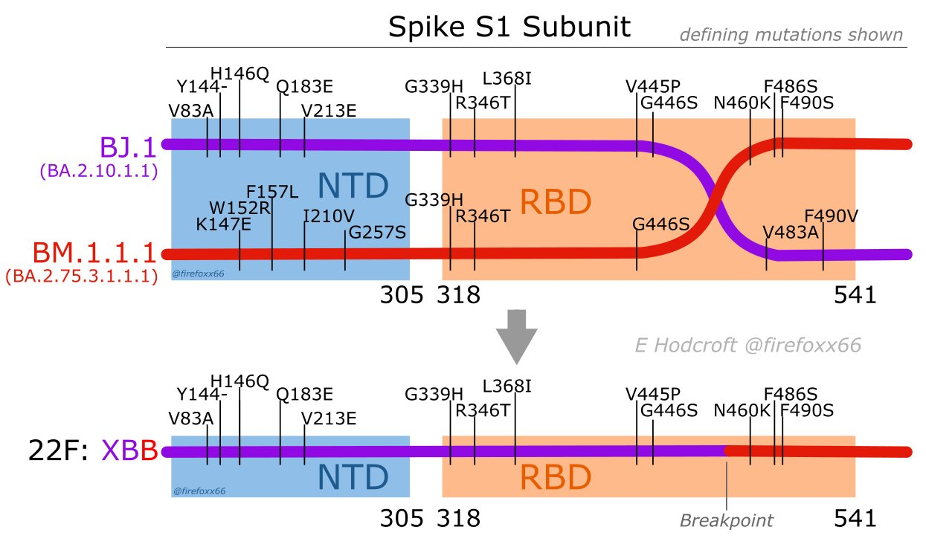
Detección de recombinantes
Perfiles de mutación novedosos
Ramas largas en la filogenia
Mezcla de mutaciones características de distintos linajes.

Slide 17
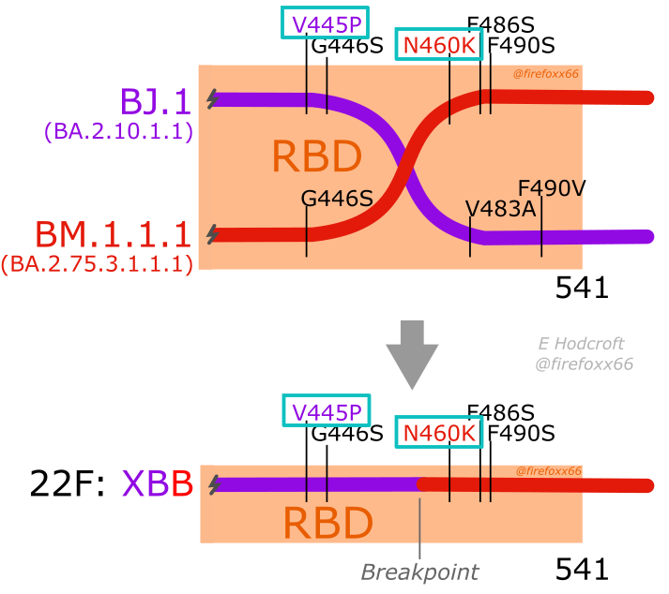
Detección de recombinantes
Reconociendo las mutaciones V445P de BJ.1 y N460K de BM.1.1.1 se deduce que el punto de quiebre se encontraba entre estas coordenadas

Slide 18
Infecciones persistentes
Variantes de saltación
Aparición ‘por sorpresa’ de linajes antiguos con exceso de mutaciones.
Ómicron
BA.2.86
Posible origen en infecciones crónicas o en pacientes inmunosuprimidos
Ramas largas en filogenia

Slide 19
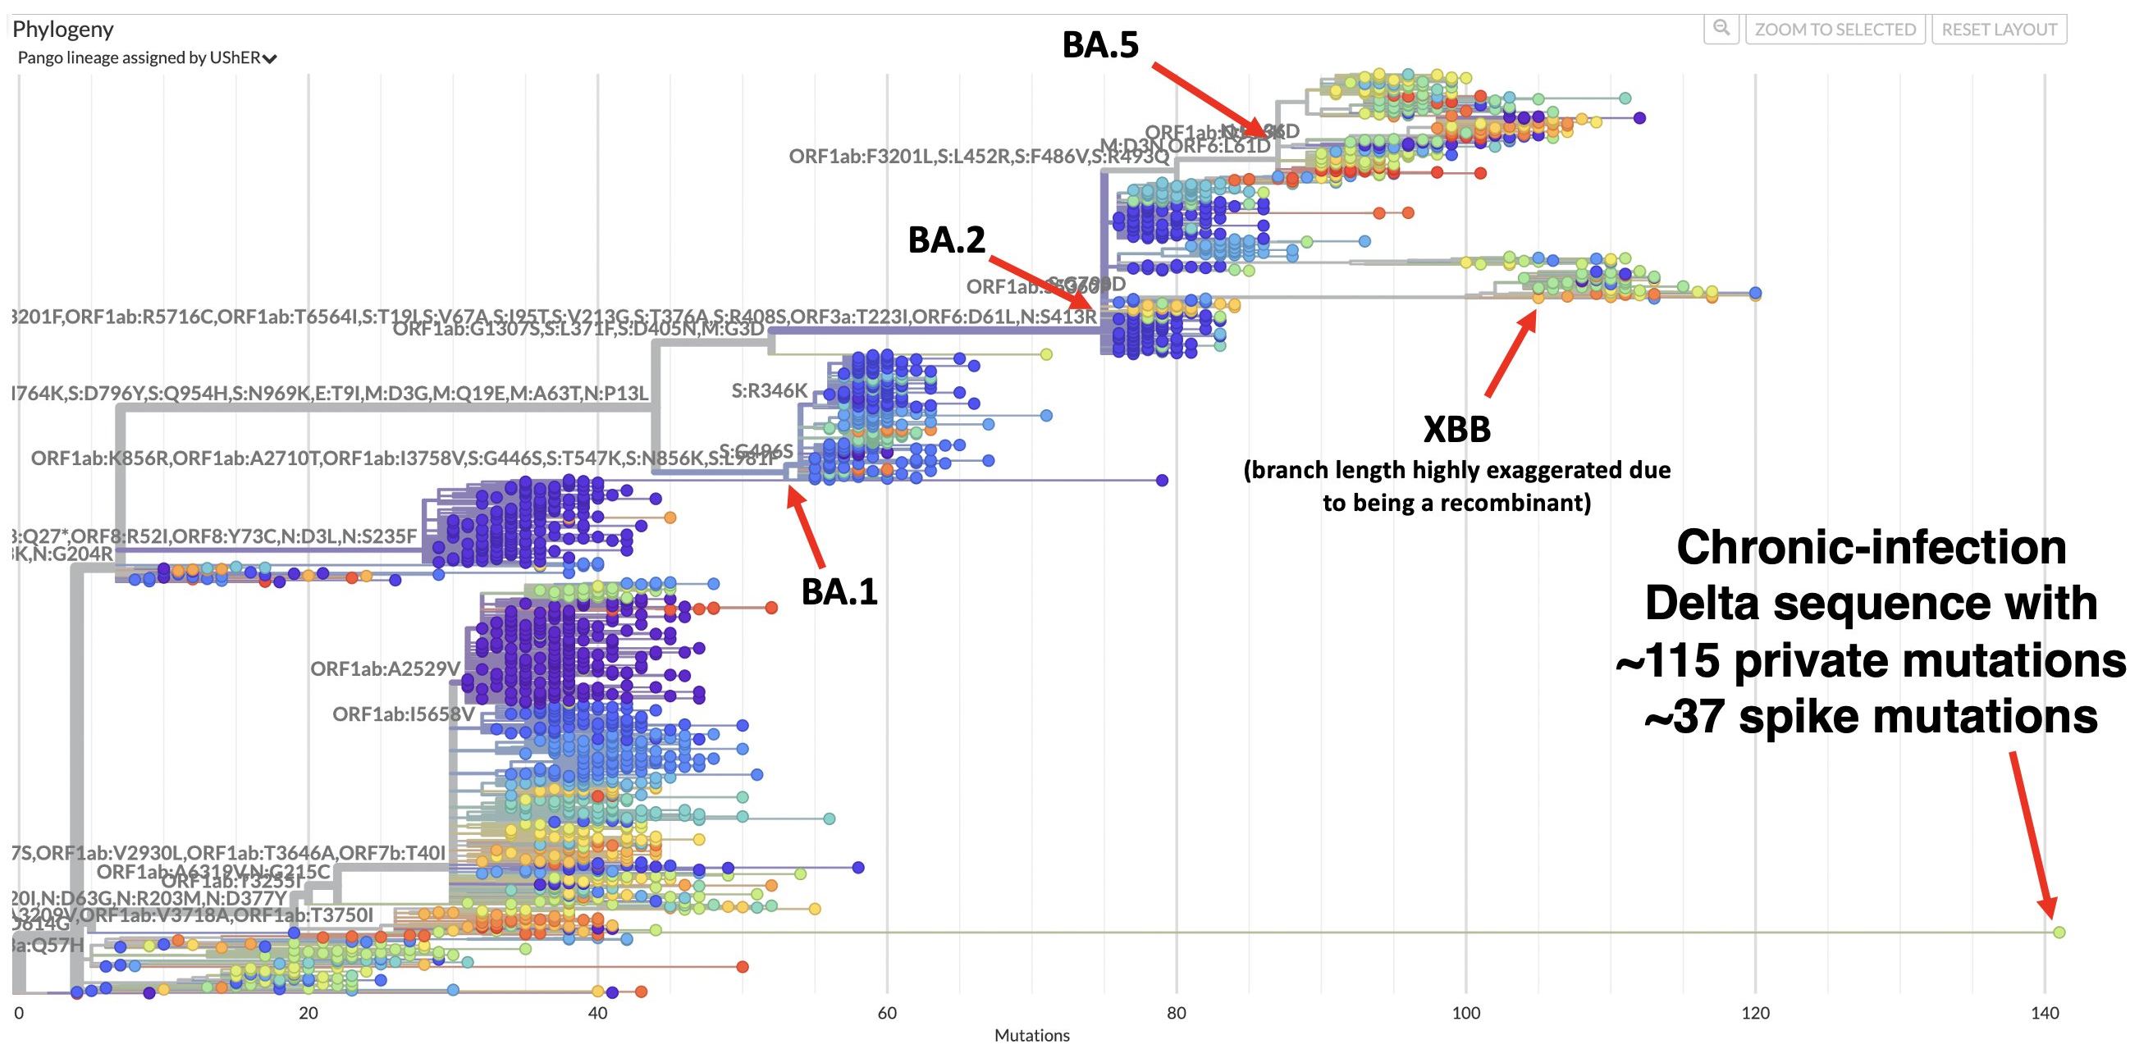
Infecciones crónicas

Slide 20
Nextclade v.3.8.2
SARS-CoV-2, RSV-A, RSV-B, Influenza
Actualizado 2024-01-16

Slide 21

Nextstrain y Nextclade
nextstrain.org
clades.nextstrain.org
Análisis filogenéticos robustos
Resolución temporal y geográfica
Visualizaciones de sets de datos propios y de terceros
Requiere alto poder computacional y conocimiento en programación
Análisis de secuencias
Ubicación de secuencias dentro de una filogenia
Descargar alineamientos
Caracterización de mutaciones y cambios de interés
Herramienta web y de línea de comandos

Slide 22
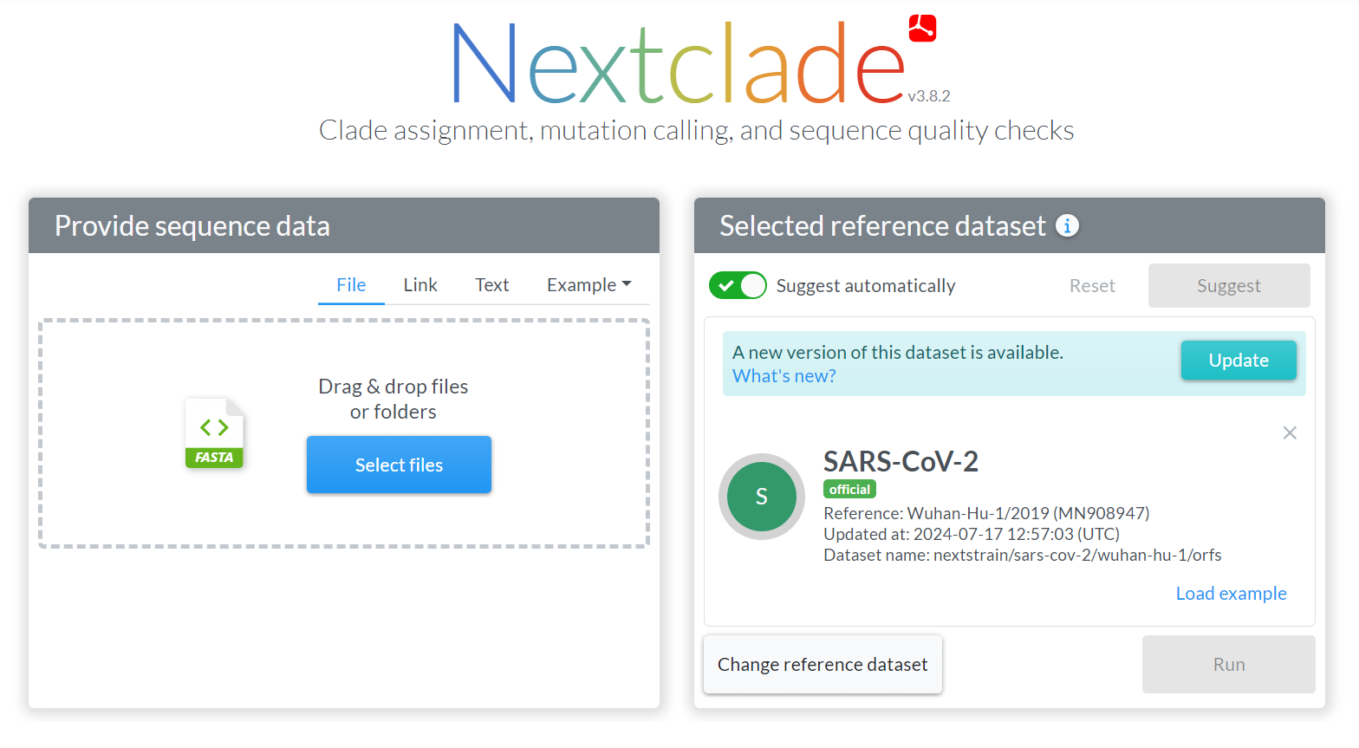
Aplicativo web y de línea de comandos
https://clades.nextstrain.org

Slide 23
¿Qué información reporta?
Alineamiento frente a un genoma de referencia
Mutaciones relativas a la referencia
Ubicación dentro de una filogenia
Asignación de clados y linajes
Control de calidad de las secuencias
https://clades.nextstrain.org

Slide 24
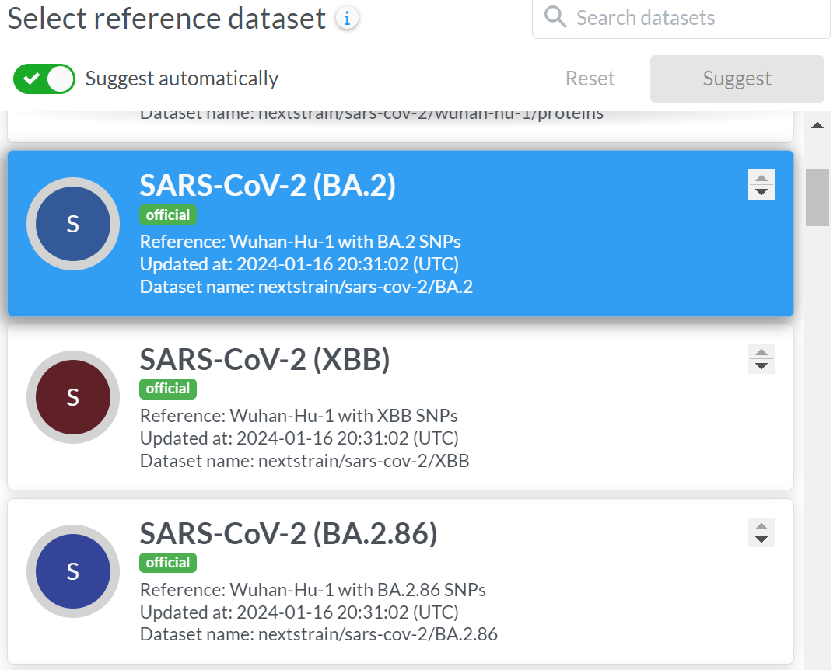
Datasets de Nextclade
Sets de datos para analizar varios virus (SARS-CoV-2, RSV, Mpox virus, Influenza)
¿Qué utilidad tienen múltiples datasets del mismo virus?
https://clades.nextstrain.org

Slide 25
Datasets de Nextclade
Sets de datos para analizar varios virus (SARS-CoV-2, RSV, Mpox virus, Influenza)
Algunos virus tienen múltiples sets de datos
Diferentes referencias
Distintos linajes o clados incluidos en el árbol base
Útiles para estudiar mutaciones adquiridas en linajes descendientes y otras métricas especializadas (ej. puntajes de escape inmune y afinidad a ACE2)
https://clades.nextstrain.org

Slide 26
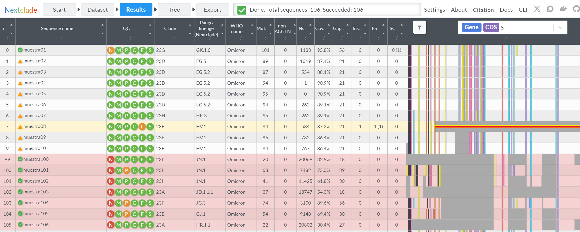
Panel de resultados – SARS-CoV-2
Alertas
Control de calidad
Mutaciones
Visualización CDS
https://clades.nextstrain.org

Slide 27
Control de calidad
N
Datos faltantes: número de bases desconocidas (N)
M
Sitios mixtos: número de bases ambiguas (R, Y, K …cualquiera que no sea ATCG ó N)
P
Mutaciones privadas: número de mutaciones por encima de la rama terminal que lleva a la secuencia en la filogenia. Muchas podrían indicar errores de secuenciación o una variante inusual
C
Clusters de SNPs: demasiadas mutaciones en un segmento corto pueden presentarse por problemas en el ensamblaje. Calculado solo con mutaciones privadas.
F
Frameshifts: cambios inesperados en el marco de lectura
S
Codones stop: codones de parada prematuros inesperados
https://docs.nextstrain.org/projects/nextclade/en/latest/user/faq.html

Slide 28
Panel de resultados – SARS-CoV-2
Alertas
Control de calidad
Mutaciones
Visualización CDS
https://clades.nextstrain.org

Slide 29
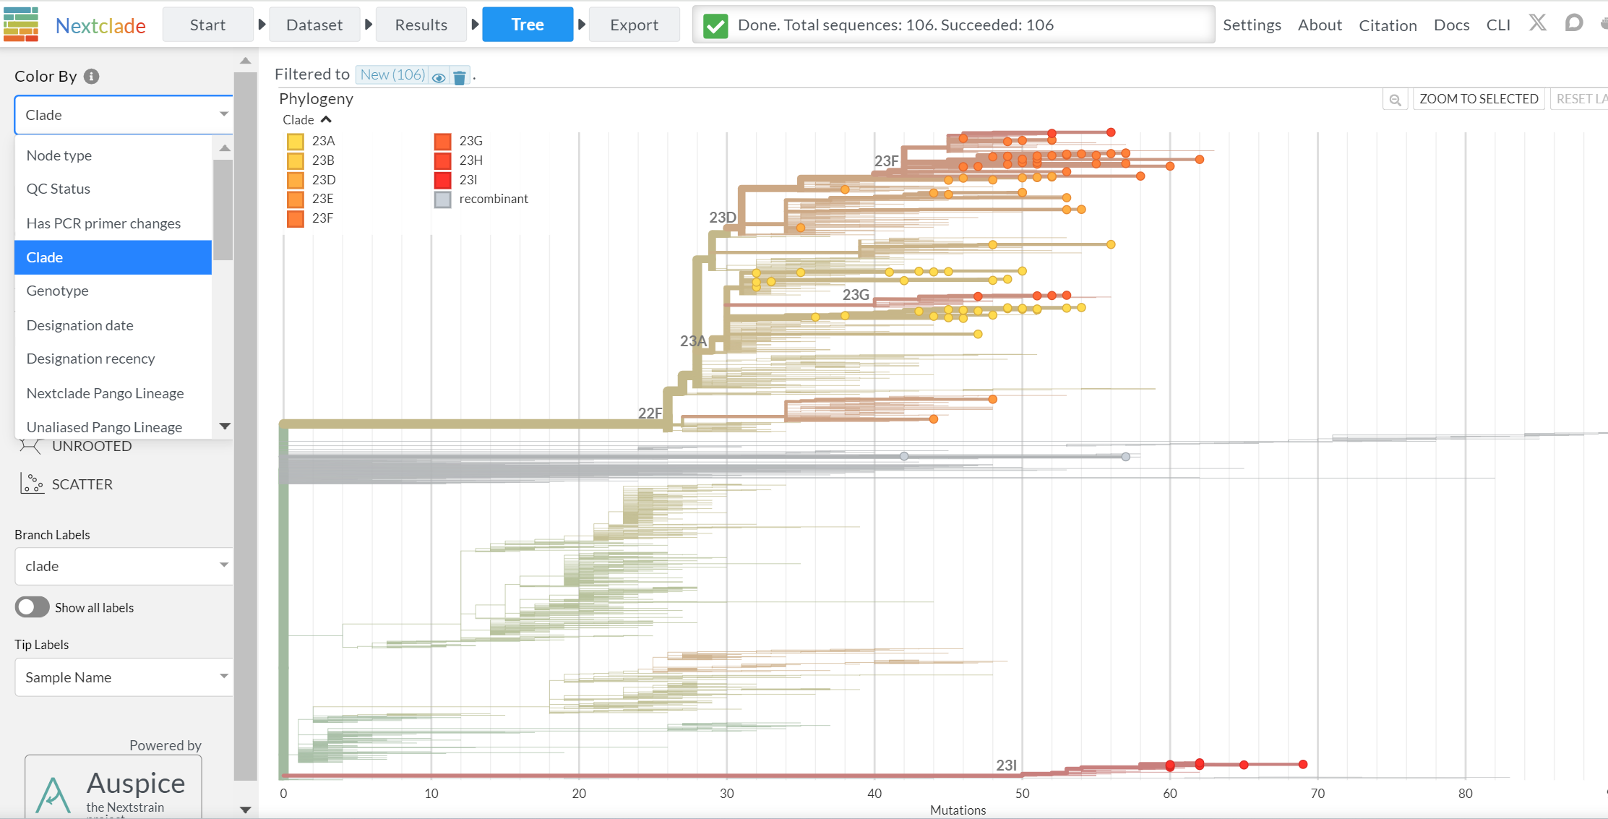
Panel de filogenia – SARS-CoV-2

Slide 30
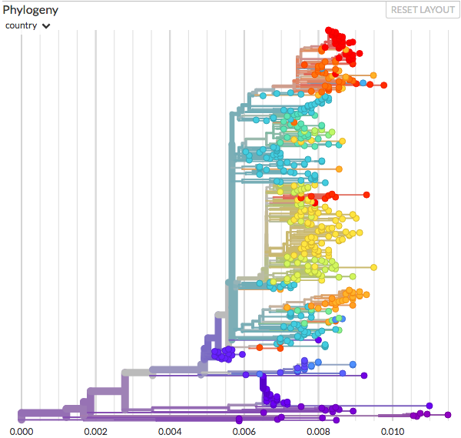
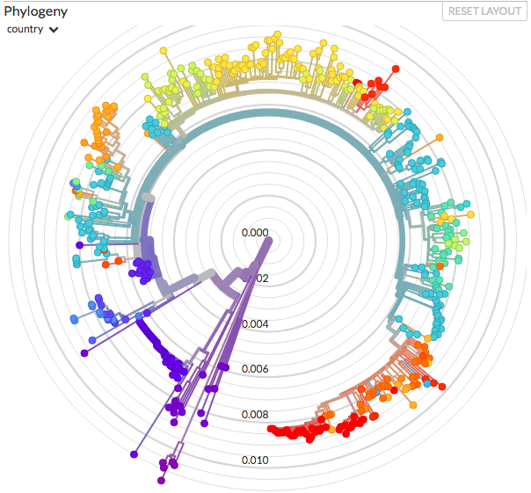
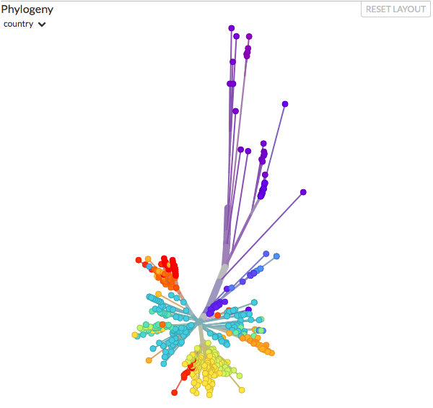
Distintas representaciones del árbol
Radial enraizado
(con grupo externo conocido)
Árbol sin raíz
(dirección de evolución desconocida)
Rectangular enraizado
(con grupo externo conocido)

Slide 31
Ahora probemos Nextclade
USANDO EL ARCHIVO secuenciasSARS.fasta
https://clades.nextstrain.org

Slide 32
Este árbol no reemplaza un análisis filogenético
La Versión 2 solo las ubicaba en un árbol de referencia
Ahora la Versión 3 resuelve una estructura filogenética
El algoritmo de Nextclade utiliza atajos y heurísticos para consumir pocos recursos computacionales y pueda ser usado en cualquier equipo
La ubicación de las secuencias en el árbol permite explorar la anotación de mutaciones en un contexto evolutivo

Slide 33
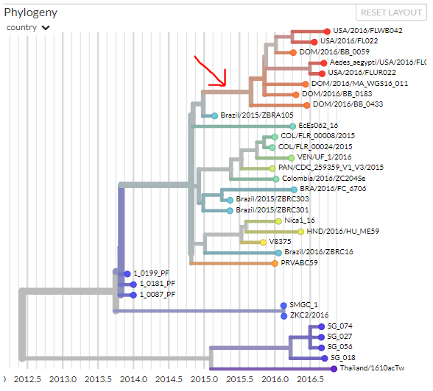
Podemos hacer Zoom en una rama (útil para árboles grandes)
https://neherlab.org/201901_krisp_auspice.html

Slide 34
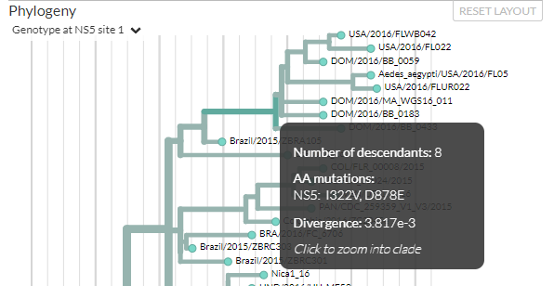
Explorar nodos y ramas
https://neherlab.org/201901_krisp_auspice.html

Slide 35
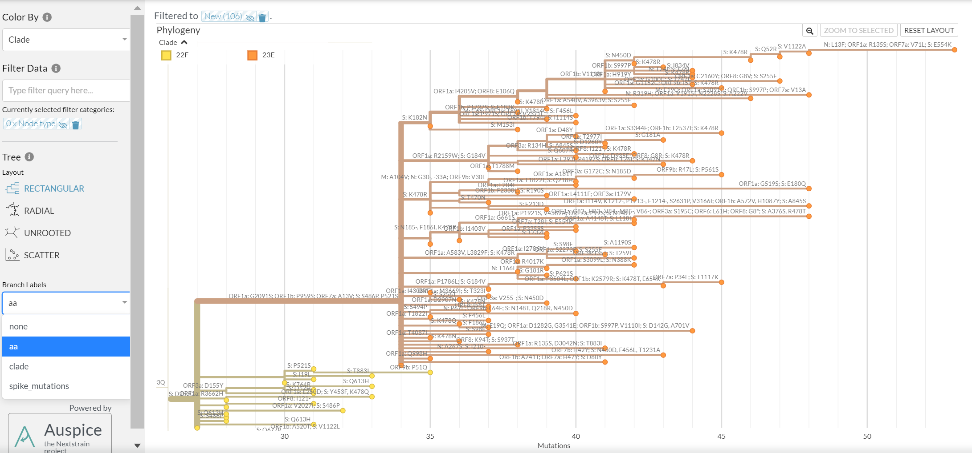
Activar anotaciones – rastrear cambios
https://clades.nextstrain.org

Slide 36
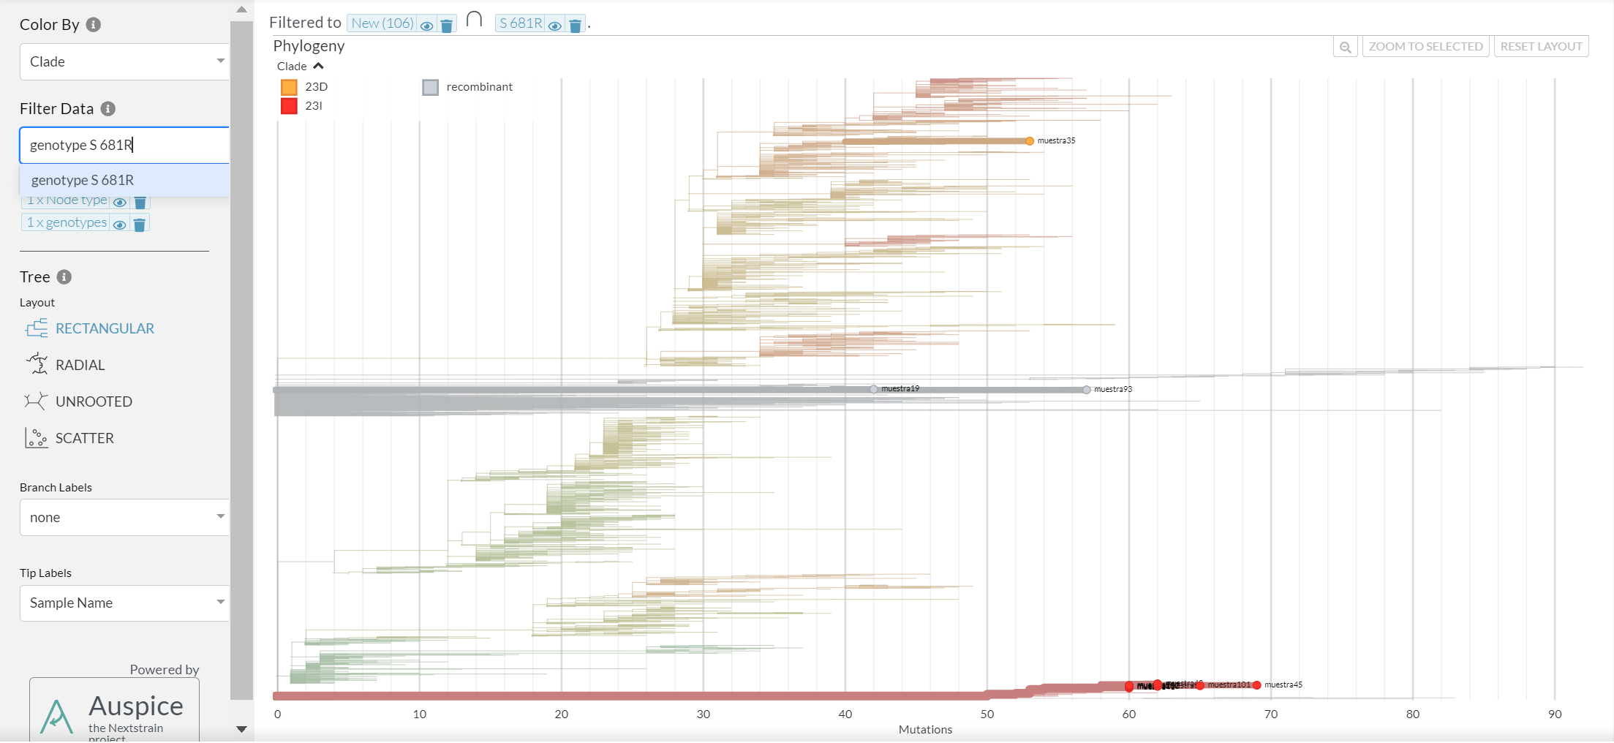
Filtros por características y genotipos
https://clades.nextstrain.org

Slide 37
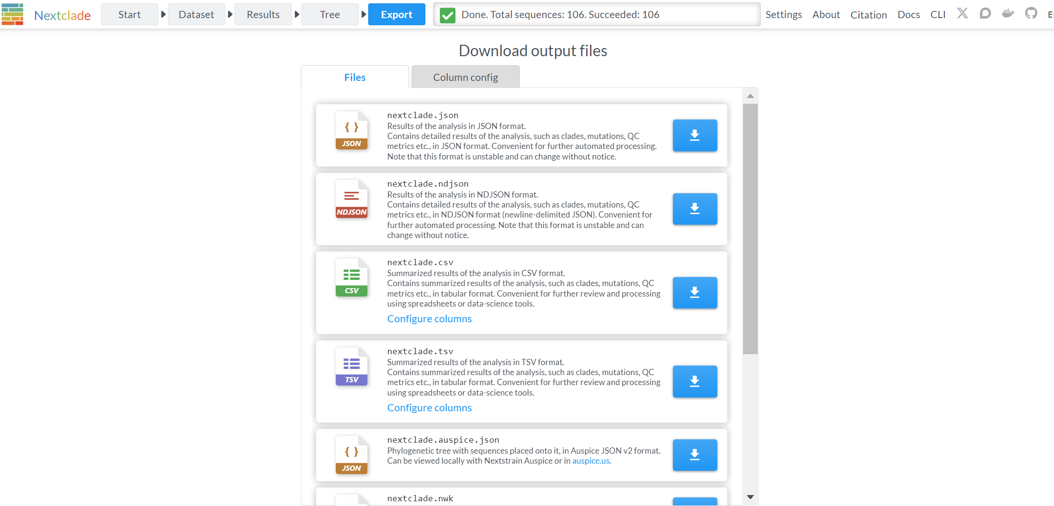
Exportar archivos de resultados

Slide 38
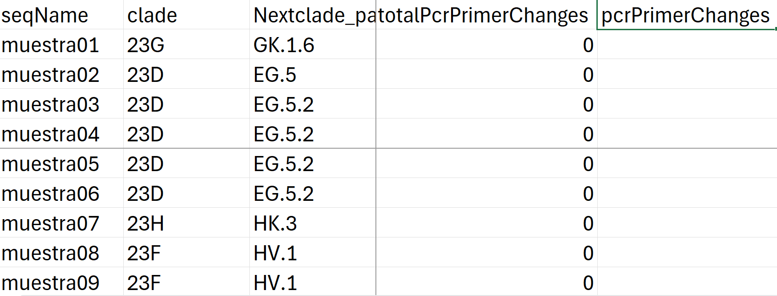
Información adicional en la tabla

Slide 39
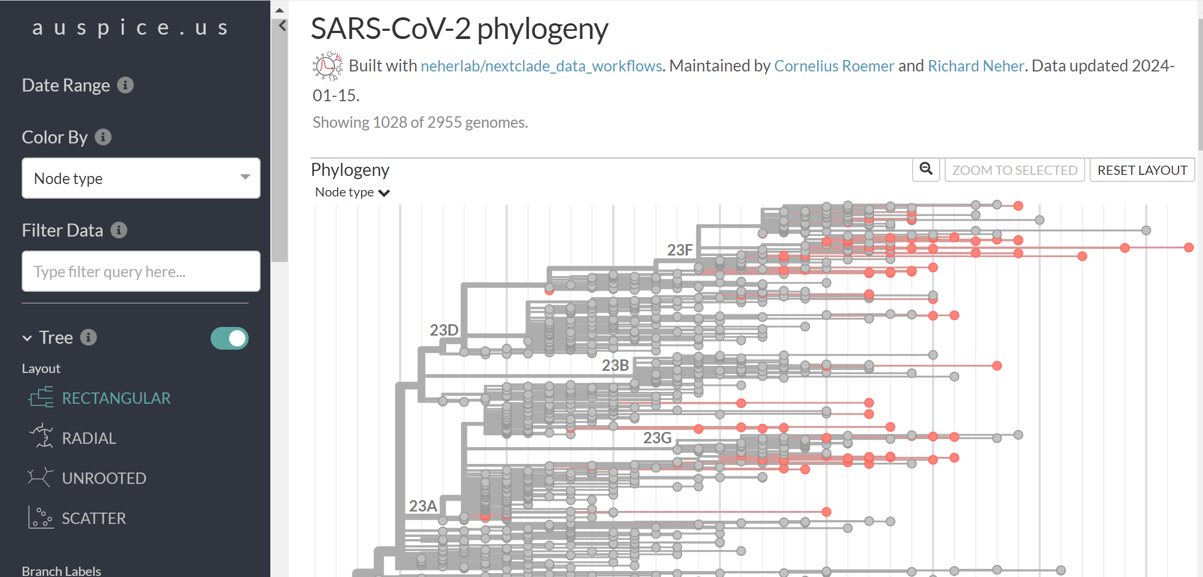
Auspice – Visualización interactiva
Aplicación web para visualizaciones interactivas (auspice.us)
Complementar con datos de las muestras solamente arrastrando el archivo

Slide 40
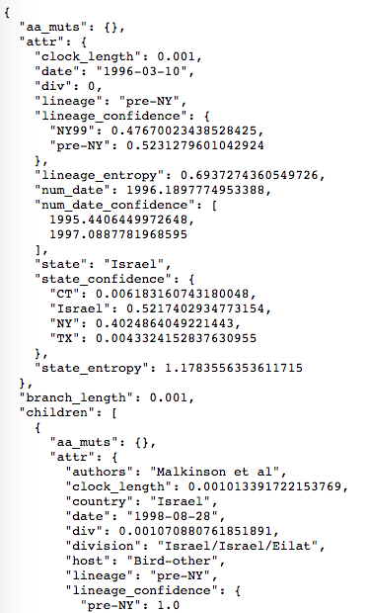
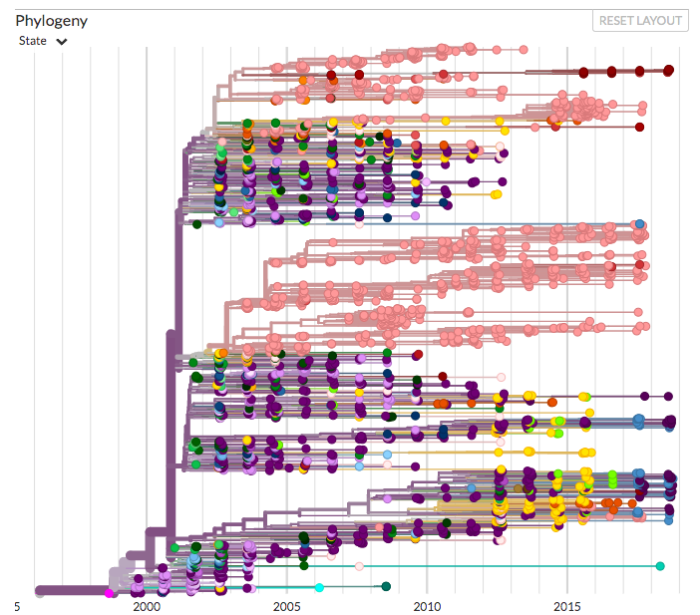
Auspice – Visualización interactiva
Carga los datos a partir de un archivo en formato JSON
Se puede cargar información adicional en un archivo de excel
Adaptado de https://github.com/grubaughlab/EMD531_Gen-Epi-Inf-Dis

Slide 41
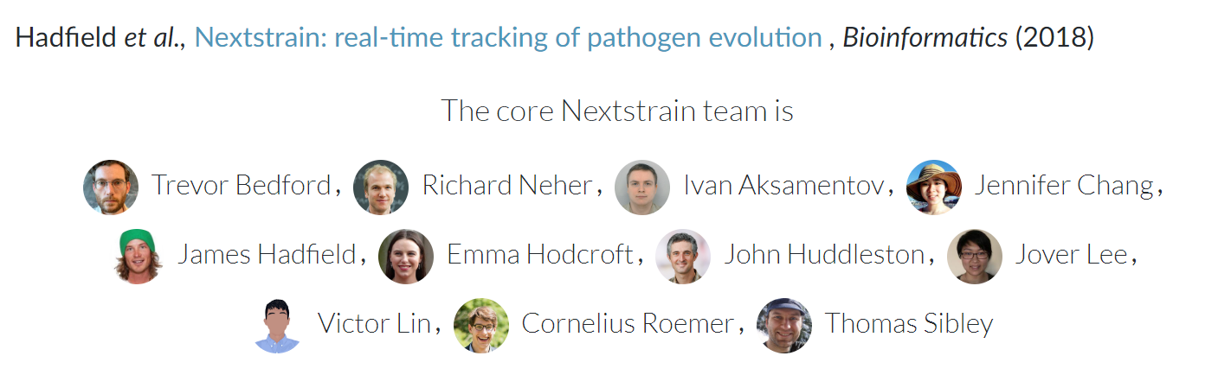
Recursos
Documentación Nextclade: https://docs.nextstrain.org/projects/nextclade/en/latest/index.html
Documentación Nextstrain: https://docs.nextstrain.org/en/latest/index.html
Bioinformática de Augur: https://nextstrain.org/docs/bioinformatics/introduction-to-augur
Explorando filogenias interactivas con Auspice https://neherlab.org/201901_krisp_auspice.html

Slide 42
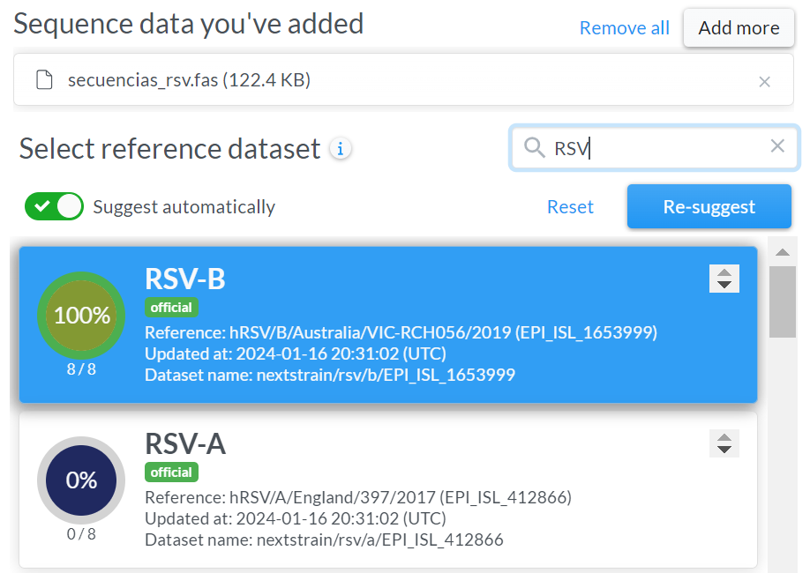
Virus sincitial respiratorio humano
Nextclade tiene sets de datos para caracterizar los subtipos A y B
Nextclade sugiere el dataset indicado de acuerdo a las secuencias ingresadas
Si usamos el dataset equivocado las secuencias se ven en ramas largas en la filogenia y con exceso de mutaciones privadas

Slide 43
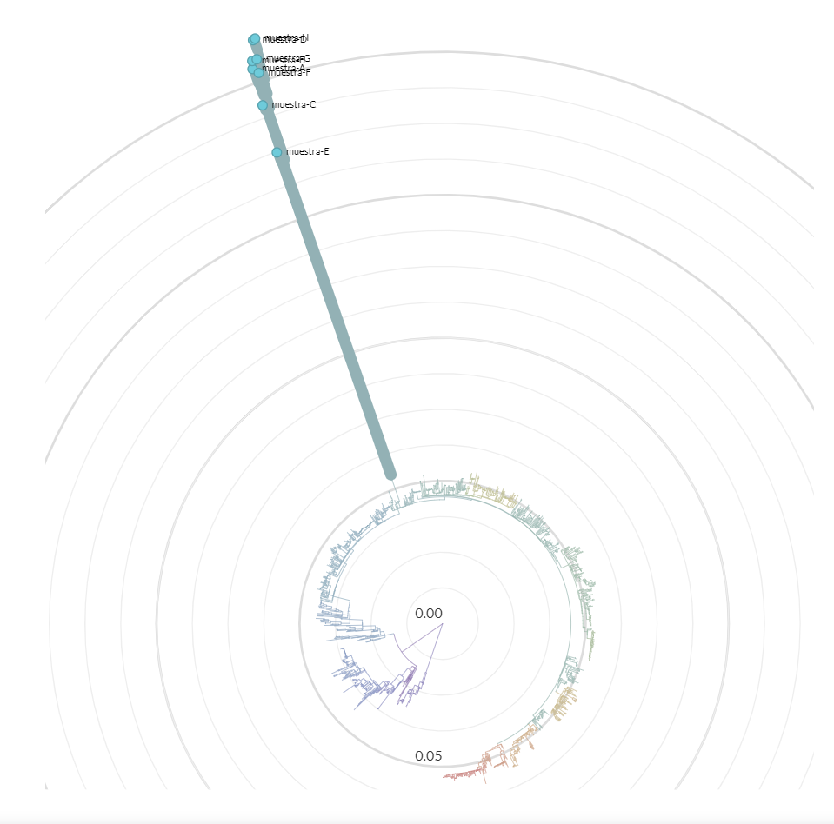
Si usamos el dataset equivocado las secuencias se ven en ramas largas en la filogenia y con exceso de mutaciones privadas
https://clades.nextstrain.org

Slide 44
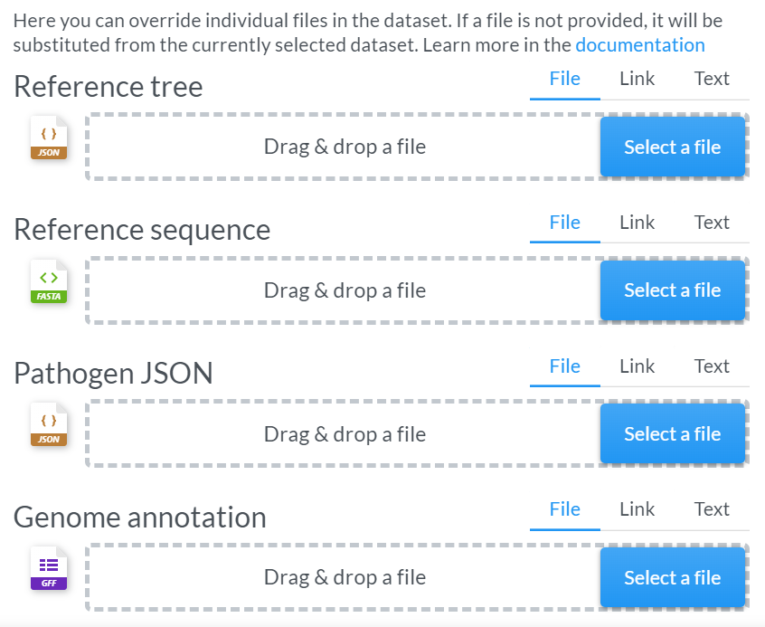
Otros virus en Nextclade
Existe la posibilidad de crear sets de datos propios
Requerimos:
Genoma de referencia
Anotación de CDS
Filogenia representativa robusta en Nextstrain
Archivo de configuración del patógeno y control de calidad
Virus de genoma segmentado requieren un dataset por segmento
https://clades.nextstrain.org

Slide 45
Tipificación del virus del dengue
Héctor Ruiz
M.Sc.
Genómica de Microorganismos Emergentes

Slide 46
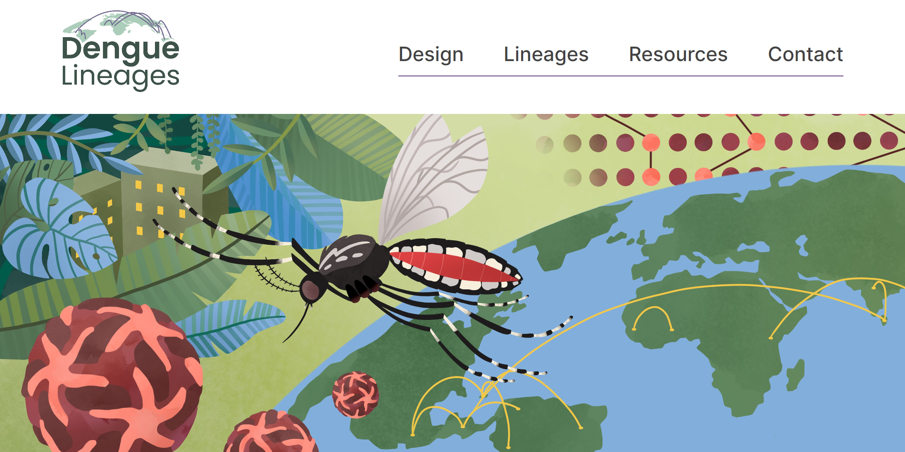
https://doi.org/10.1371/journal.pbio.3002834
https://dengue-lineages.org/

Slide 47
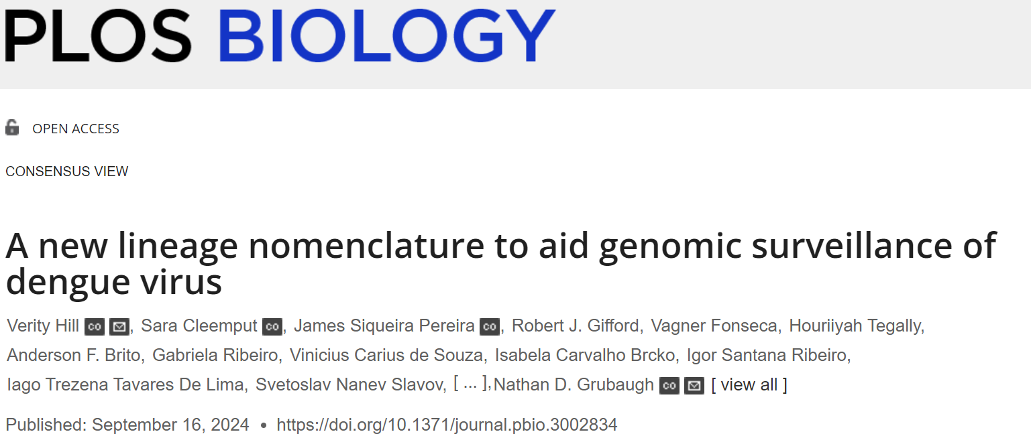
https://dengue-lineages.org/

Slide 48
4 Serotipos de dengue en humanos
DENV-1, cinco genotipos
DENV-2, seis genotipo
DENV-3, cinco genotipos
DENV-4, cuatro genotipos
Comparten alrededor de 67% del genoma

Slide 49
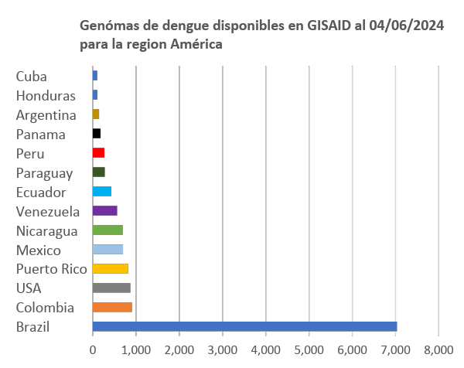
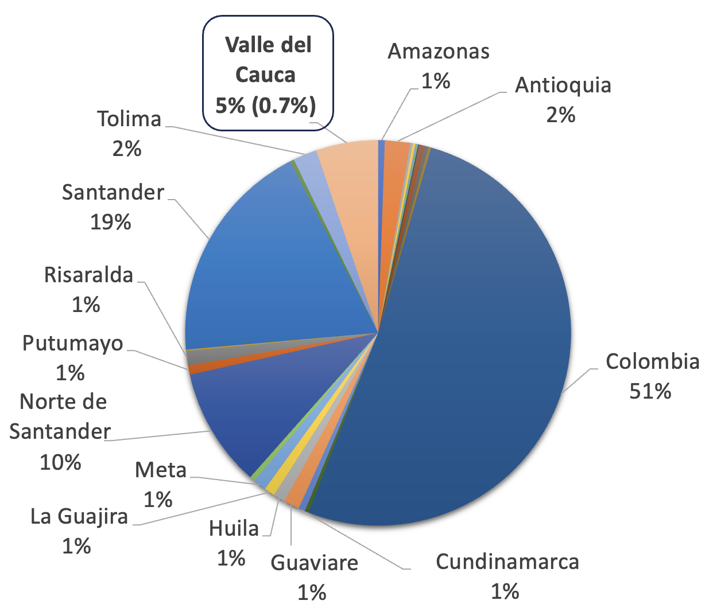
Secuencias de dengue en bases de datos

Slide 50
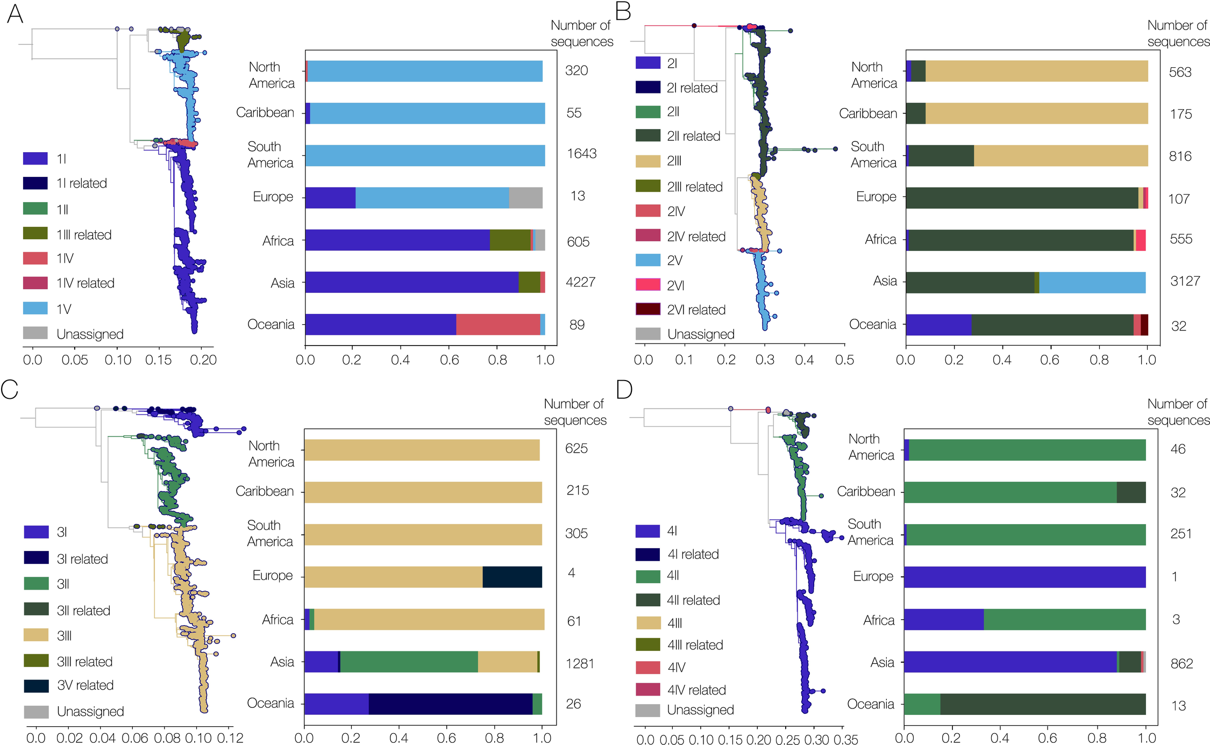
Genotipos definidos previamente son útiles pero no suficientes
https://doi.org/10.1371/journal.pbio.3002834

Slide 51
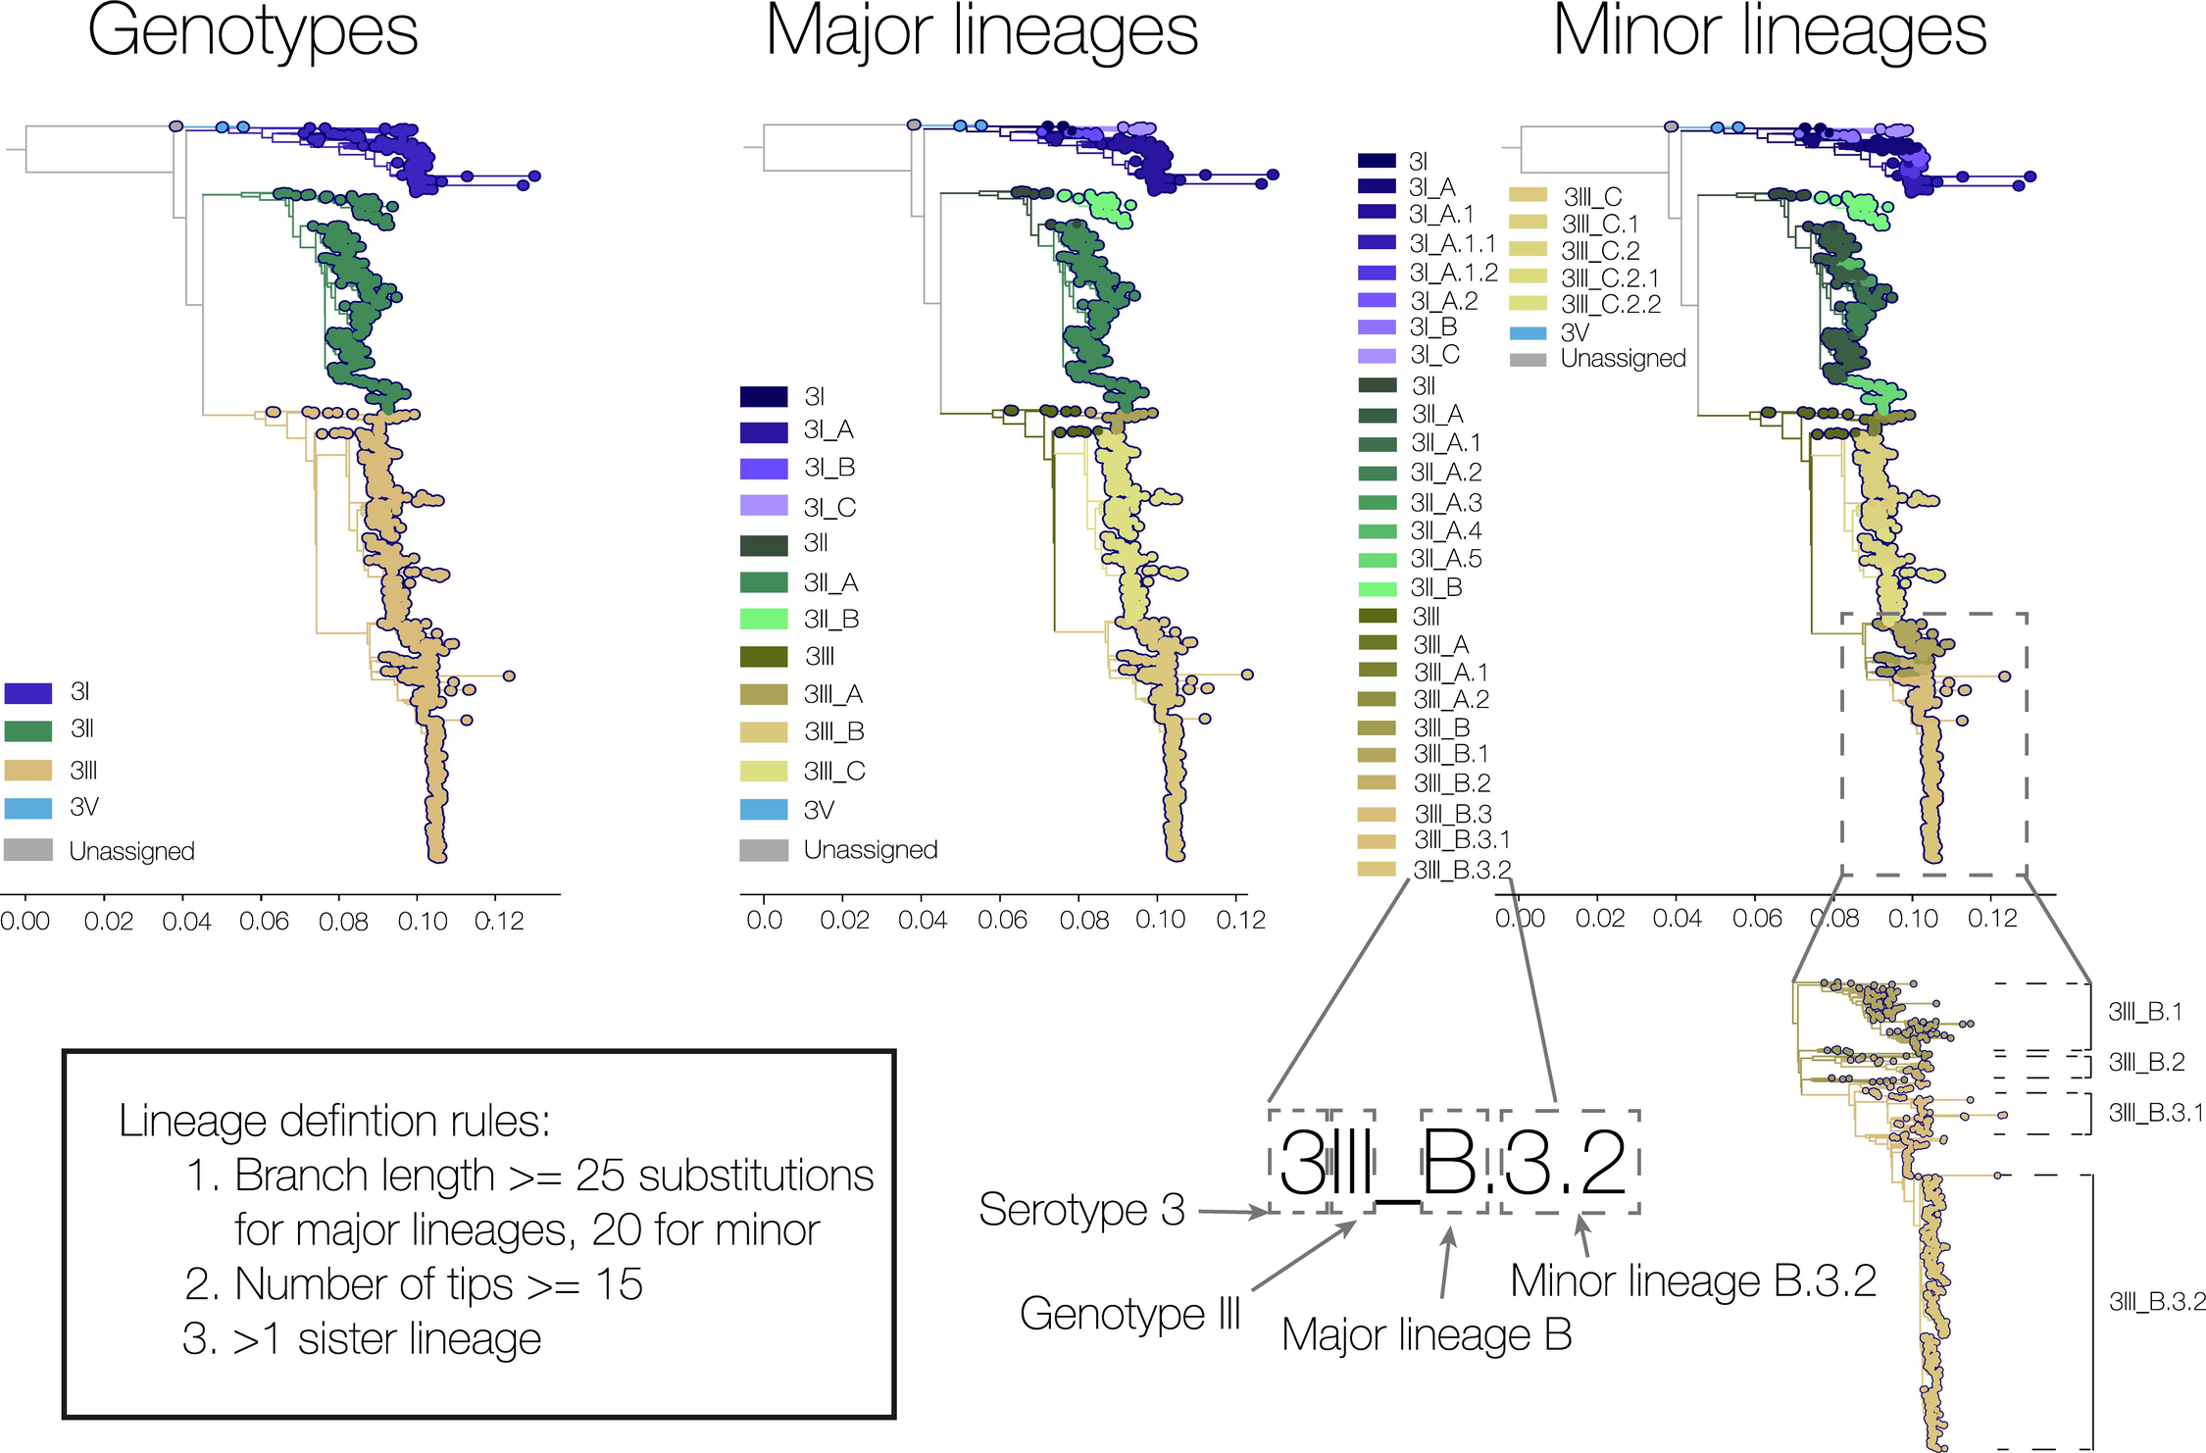
https://doi.org/10.1371/journal.pbio.3002834

Slide 52
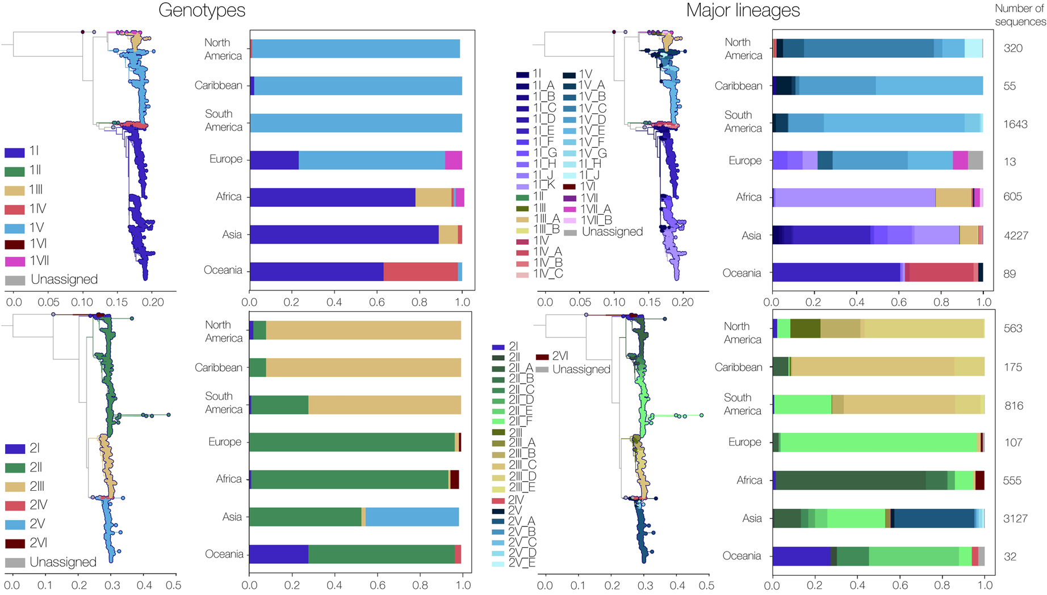
Mejor resolución geográfica con linajes

Slide 53
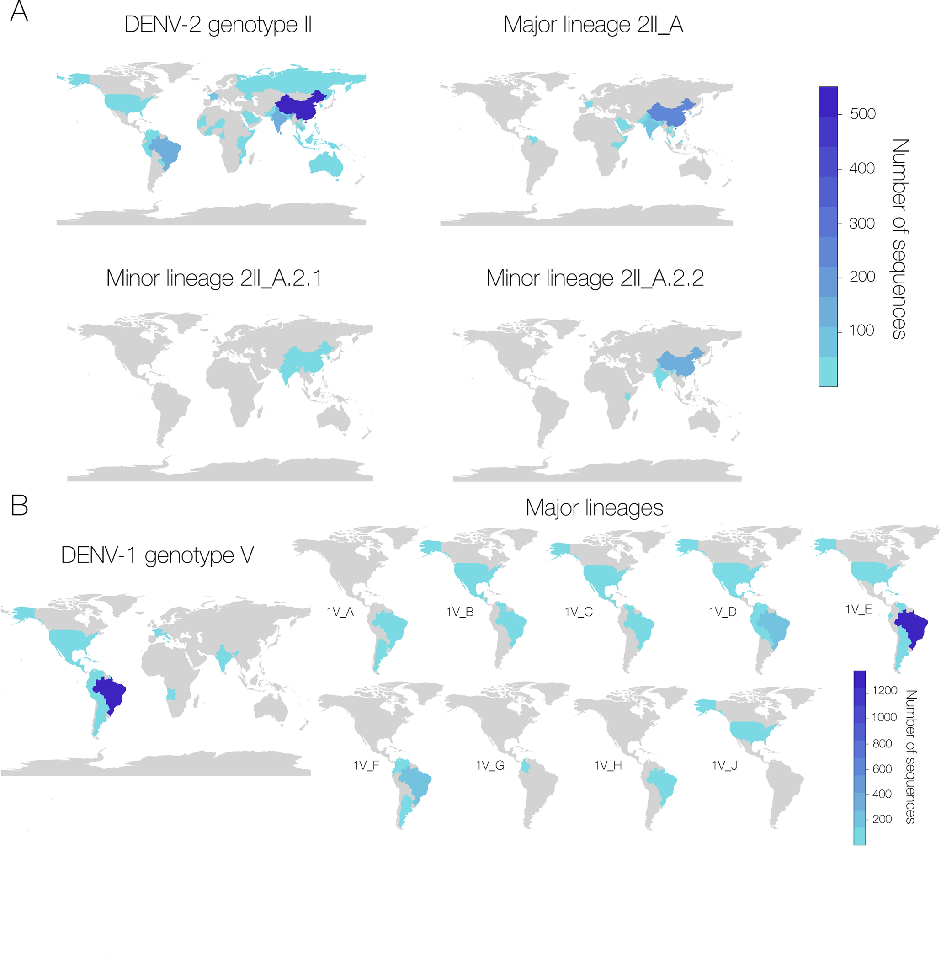

Slide 54
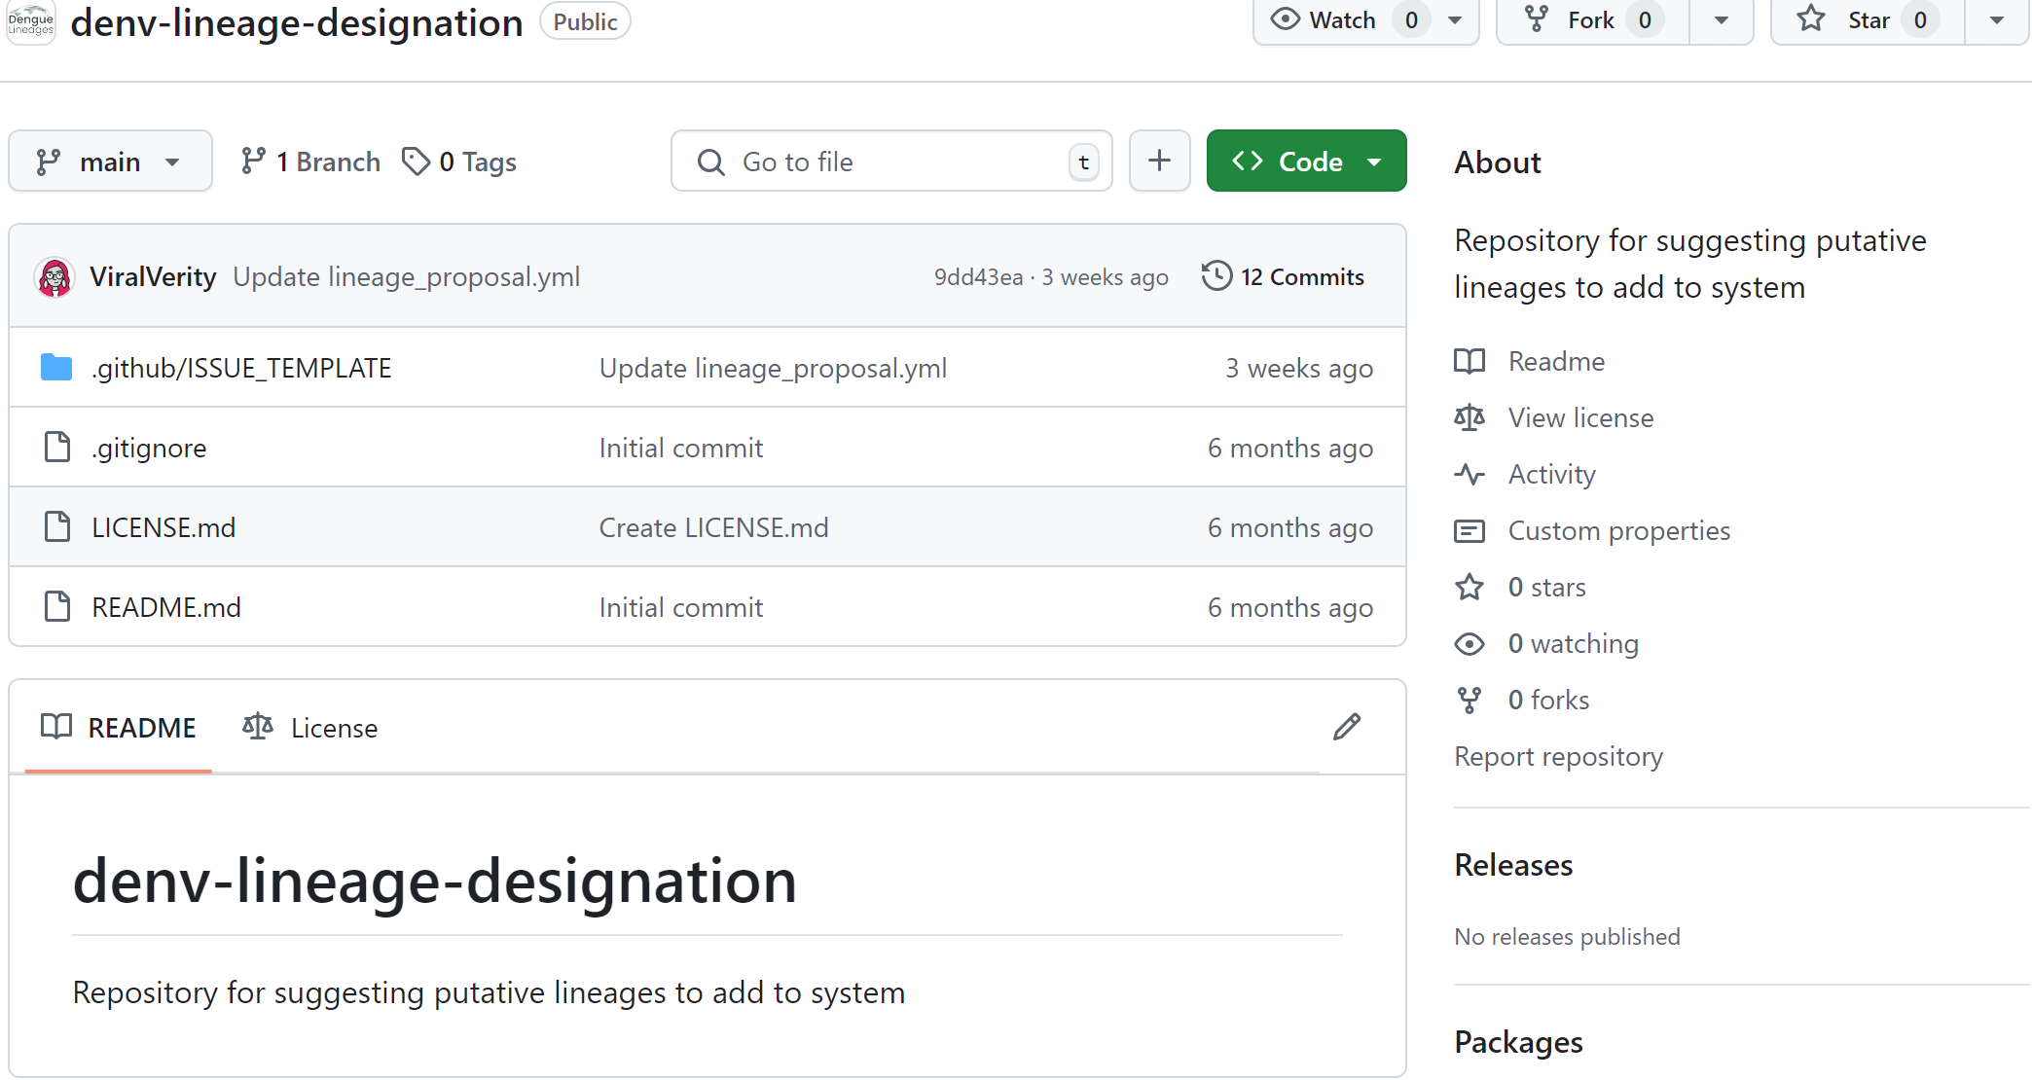
Reglas para definir nuevos linajes
Las ramas que llevan al nodo de definición deben tener al menos 20 sustituciones para linajes menores y 25 sustituciones para linajes mayores.
Debe haber al menos 15 secuencias disponibles del clado putative.
Debe haber al menos un linaje hermano al mismo nivel (i.e. con el mismo número de dígitos, e.g. 2II_A.1.1 y 2II_A.1.2 son Hermanos, pero 3II_C.1 y 3II_C.2.1 no)

Slide 55
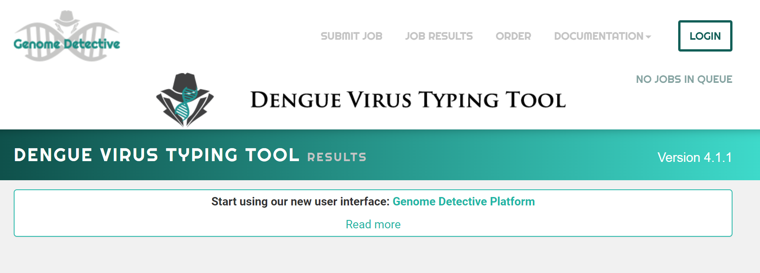
Designación de mis secuencias
https://www.genomedetective.com/app/typingtool/dengue

Slide 56
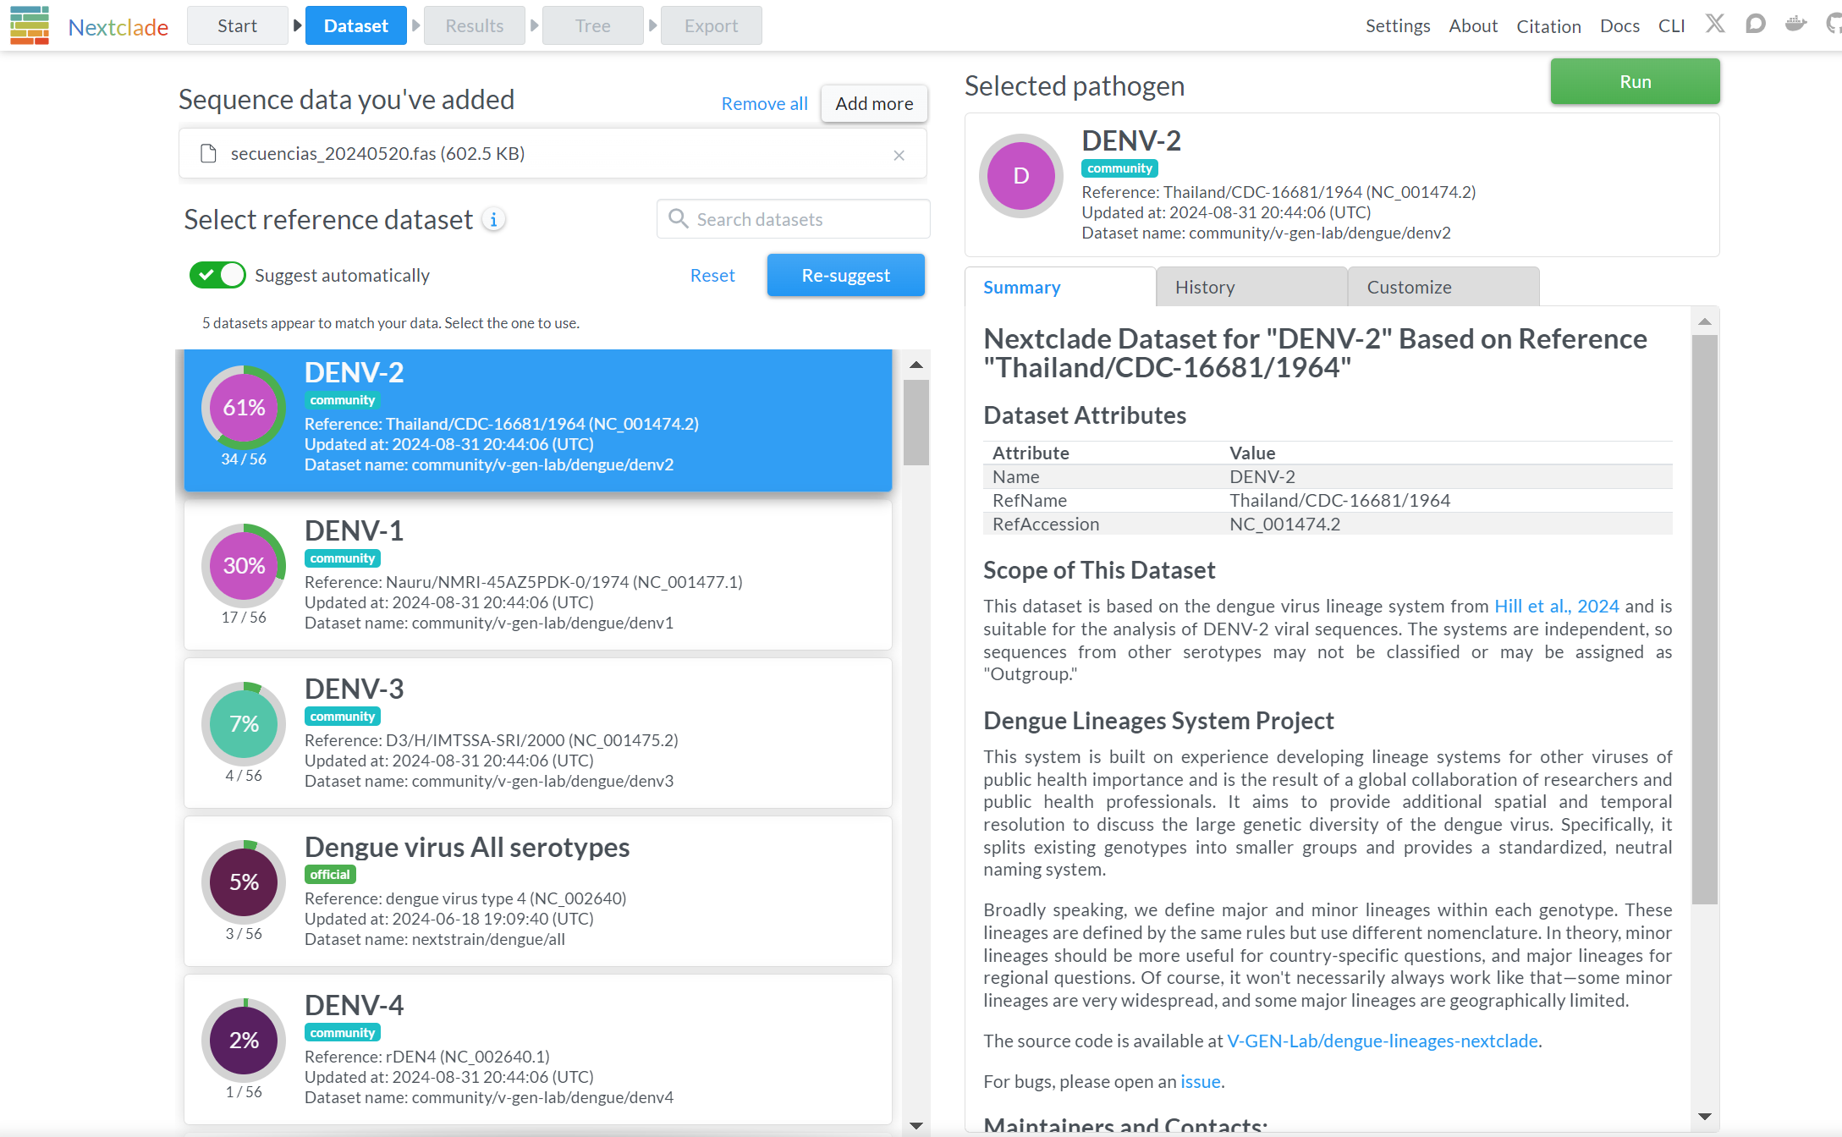
Nextclade

Slide 57
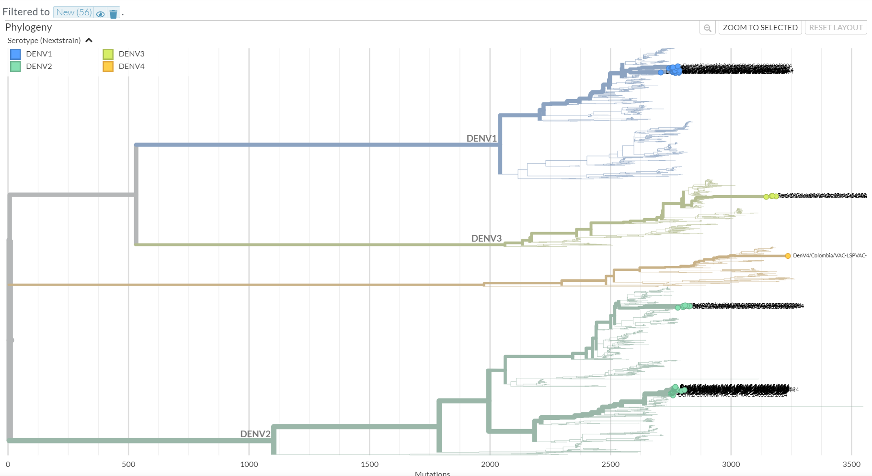

Slide 58
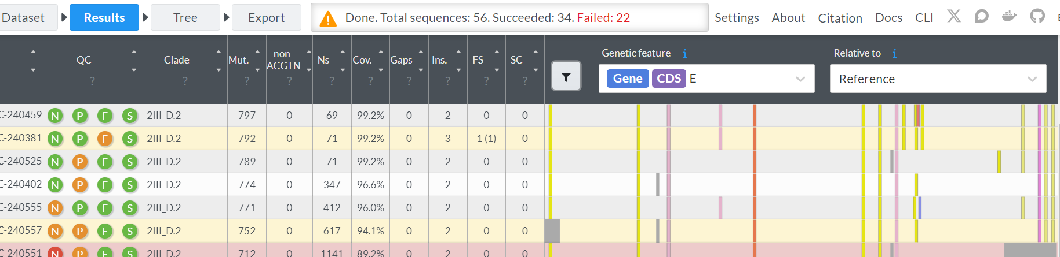
Por serotipo (ejemplo:DENV-2)

Slide 59
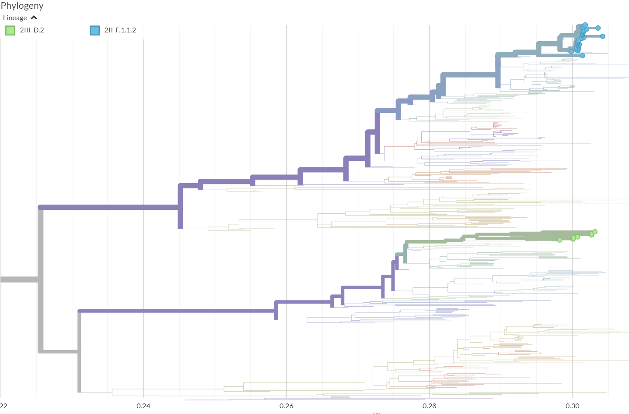
Filogenia por serotipo a nivel de linaje

Slide 60
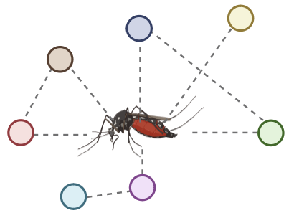
Vigilancia genómica en pacientes
Vigilancia genómica en vectores
Desarrollo de sistema de alerta temprana

Slide 61

Gracias
Contacto:
hruiz@ins.gov.co
hector.genomica@gmail.com

